Slide 1
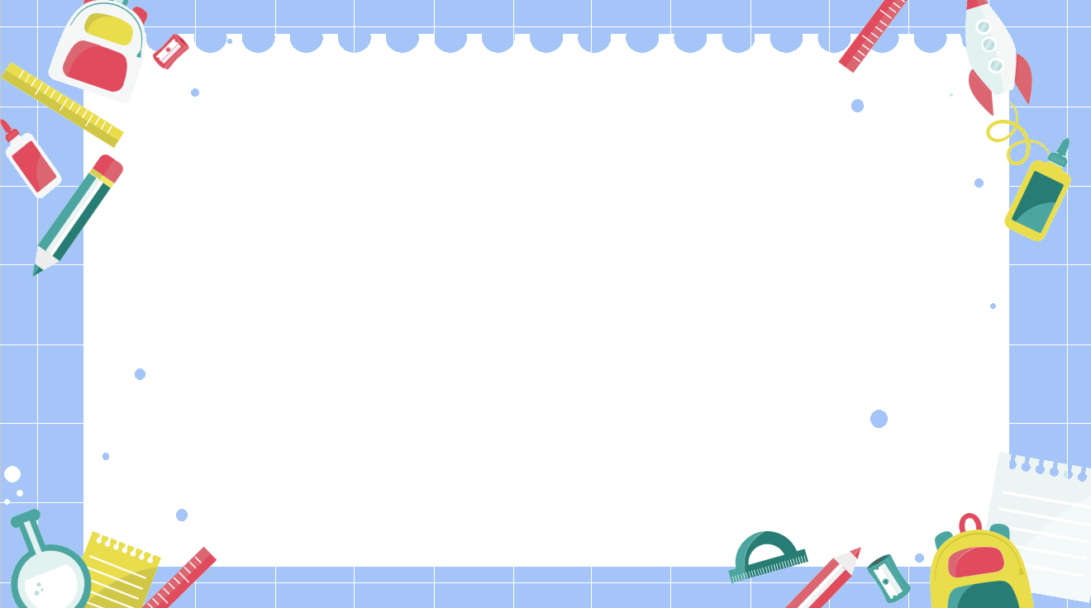
บทที่ 11 การวัดปริมาตร
กลุ่มสาระการเรียนรู้คณิตศาสตร์
ชั้นประถมศึกษาปีที่ 3

Slide 2
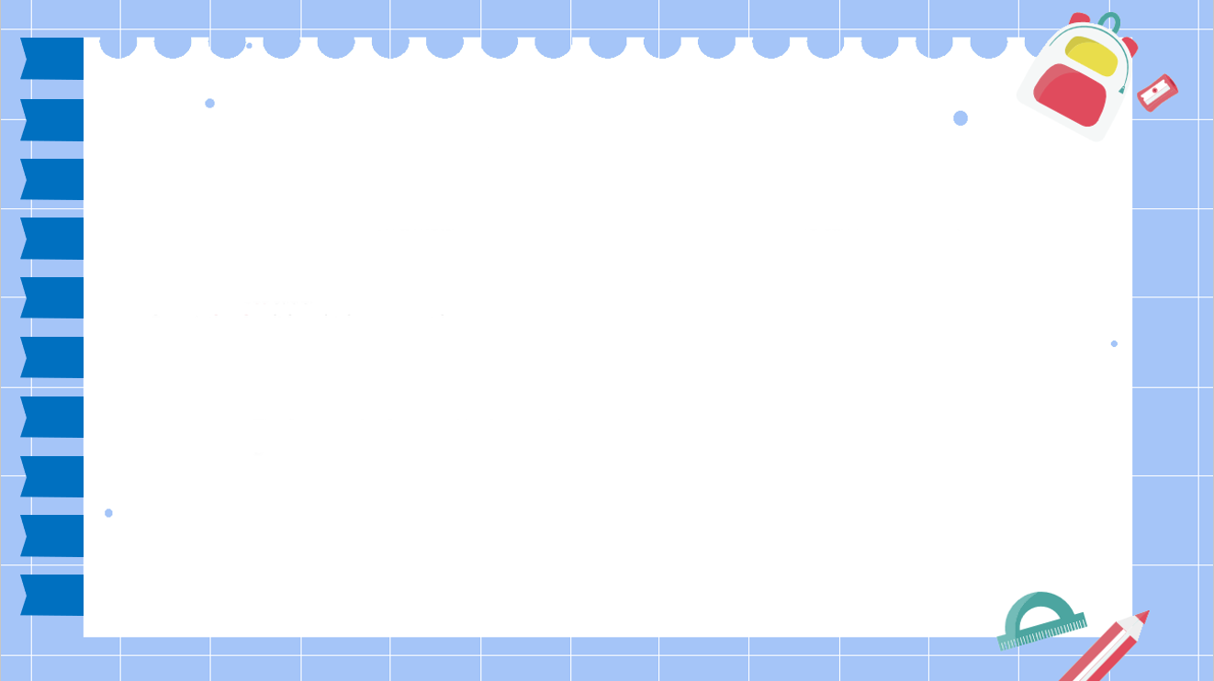

11.1
บทที่ 11 การวัดปริมาตร
11.2
11.1
การวัดปริมาตรและความจุเป็นมิลลิลิตร
11.6
การเปรียบเทียบปริมาตรและความจุ
11.3
11.4
การบวกและการลบเกี่ยวกับปริมาตรและความจุ
การวัดปริมาตรและความจุเป็นลิตรและมิลลิลิตร
11.7
11.2
11.5
การคูณและการหารเกี่ยวกับปริมาตรและความจุ
11.6
การเลือกเครื่องตวงที่เหมาะสม
11.8
11.3
11.7
การคาดคะเนปริมาตรและความจุเป็นลิตร
โจทย์ปัญหาเกี่ยวกับปริมาตรและความจุ (1)
11.8
11.4
11.9
11.9
โจทย์ปัญหาเกี่ยวกับปริมาตรและความจุ (2)
11.5
ความสัมพันธ์ระหว่างหน่วยปริมาตร
11.10
11.10

Slide 3
11.1
11.1
11.2
11.3
11.4
11.5
11.6
การวัดปริมาตรและความจุเป็นมิลลิลิตร
11.7
11.8
11.9
11.10

Slide 4
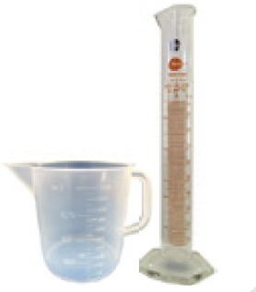
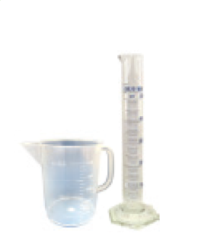
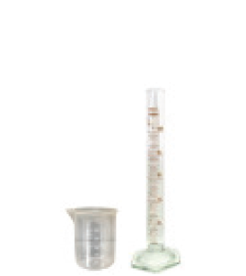
11.1
เครื่องตวงที่มีหน่วยมาตรฐาน
11.2
11.3
11.4
11.5
11.6
11.7
11.8
ถ้วยตวงและกระบอกตวง
ขนาด 1,000 มิลลิลิตร
ถ้วยตวงและกระบอกตวง
ขนาด 500 มิลลิลิตร
ถ้วยตวงและกระบอกตวง
ขนาด 100 มิลลิลิตร
11.9
11.10

Slide 5
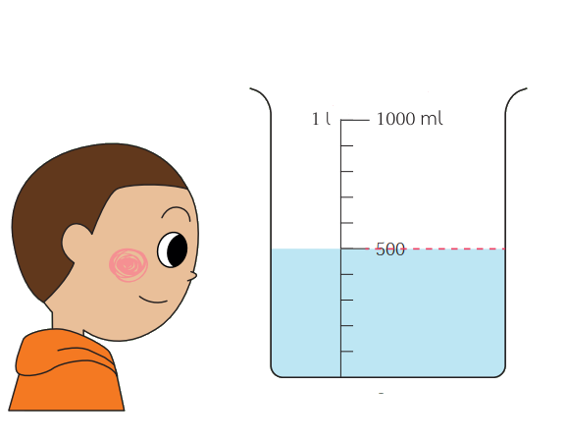
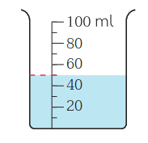
11.1
วิธีวัดและบอกปริมาตรของของเหลวโดยใช้เครื่องตวงที่มีหน่วยมาตรฐาน
11.2
ขีดบอกปริมาตร
หน่วยปริมาตร
เครื่องตวงต้องตั้งให้ตรงและอยู่ในระดับสายตา อ่านปริมาตรตามรอยขีดที่ระดับของของเหลวนั้น
11.3
11.4
11.5
อ่านปริมาตรที่ขีดนี้
11.6
11.7
ของเหลวในถ้วยตวง
มีปริมาตร 500 มิลลิลิตร
11.8
ของเหลวในถ้วยตวงมี
ปริมาตร 50 มิลลิลิตร
11.9
การบอกปริมาตรของของเหลว อาจบอกเป็นมิลลิลิตร
11.10

Slide 6
11.1
กิจกรรม 1,000 มิลลิลิตร เท่ากับ 1 ลิตร
11.2
11.3
อุปกรณ์
1 ชุดประกอบด้วย
11.4
1. ถ้วยตวงขนาด 1 ลิตร 2. กระบอกตวงขนาด 100 มิลลิลิตร 3. น้ำสี
11.5
วิธีจัดกิจกรรม
11.6
ครูสาธิตการตวงน้ำสี 100 มิลลิลิตร โดยใช้กระบอกตวงขนาด 100 มิลลิลิตร เทน้ำสีลงในถ้วยตวงขนาด 1 ลิตร จำนวน 10 ครั้ง ทุกครั้งที่เทน้ำสีให้นักเรียนบอกปริมาตรของน้ำสีที่อยู่ในถ้วยตวง (100 มิลลิลิตร 200 มิลลิลิตร 300 มิลลิลิตร ... 1,000 มิลลิลิตร) เทน้ำสีครบ 10 ครั้ง ถามนักเรียนว่า ปริมาตรของน้ำสี 1,000 มิลลิลิตร เท่ากับ ปริมาตรกี่ลิตร
11.7
11.8
11.9
11.10

Slide 7
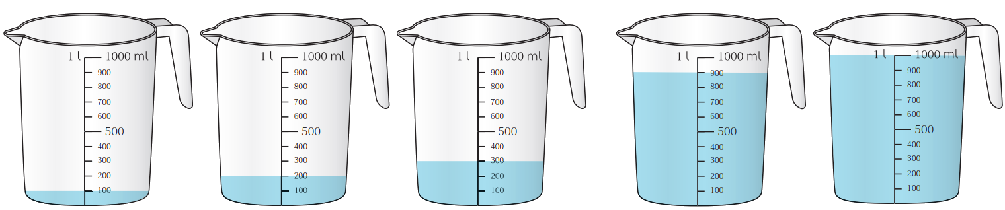
11.1
เทครั้งที่ 1
เทครั้งที่ 2
เทครั้งที่ 3
...
เทครั้งที่ 9
เทครั้งที่ 10
11.2
11.3
11.4
11.5
11.6
100 มิลลิลิตร
200 มิลลิลิตร
300 มิลลิลิตร
...
900 มิลลิลิตร
1,000 มิลลิลิตร
หรือ 1 ลิตร
11.7
ปริมาตร 1,000 มิลลิลิตร เท่ากับ ปริมาตร 1 ลิตร
11.8
11.9
ลิตร (liter) ใช้อักษรย่อ ล. หรือ l
มิลลิลิตร (milliliter) ใช้อักษรย่อ มล. หรือ ml
11.10

Slide 8
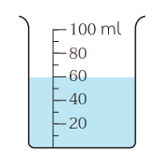
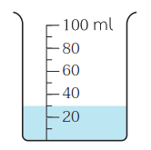
11.1
บอกปริมาตร
11.2
11.3
11.4
1
2
11.5
11.6
11.7
60 มิลลิลิตร
30 มิลลิลิตร
11.8
11.9
11.10

Slide 9
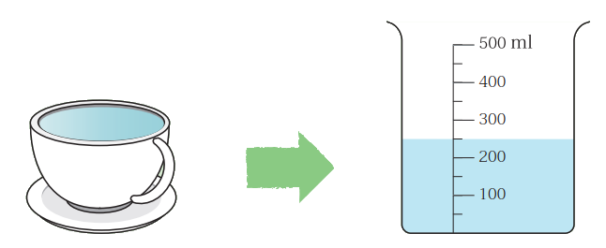
11.1
ความจุของภาชนะเท่ากับปริมาตรของของเหลวที่เต็มภาชนะ
11.2
11.3
11.4
11.5
11.6
11.7
11.8
11.9
น้ำเต็มแก้วตวงได้ 250 มิลลิลิตร แก้วนี้มีความจุ 250 มิลลิลิตร
11.10

Slide 10
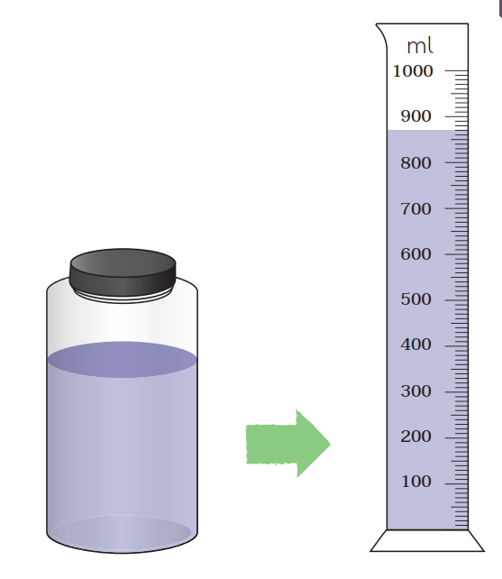
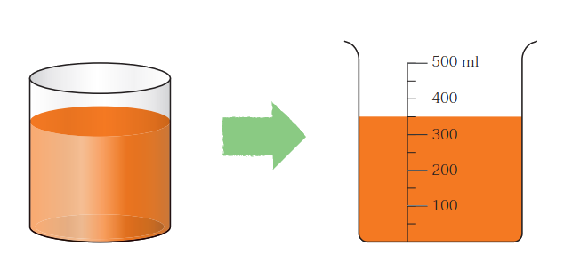
11.1
บอกปริมาตร
11.2
11.3
1
2
11.4
11.5
11.6
11.7
ตวงน้ำส้มในแก้วได้เท่าไร
น้ำส้มในแก้วมีปริมาตรเท่าไร
ตวงน้ำอัญชันในขวดได้เท่าไร
น้ำอัญชันในขวดมีปริมาตรเท่าไร
11.8
350 มิลลิลิตร
870 มิลลิลิตร
11.9
350 มิลลิลิตร
870 มิลลิลิตร
11.10

Slide 11
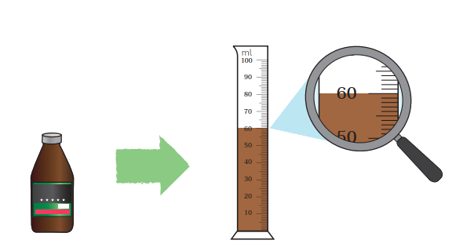
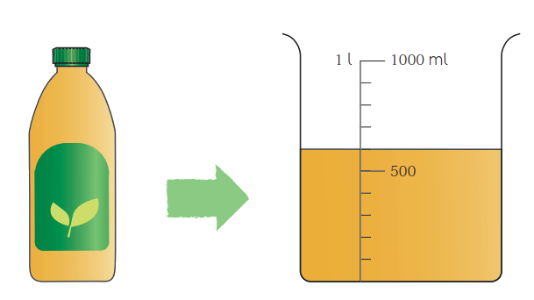
11.1
บอกความจุของภาชนะ
11.2
11.3
1
2
11.4
11.5
11.6
น้ำชาเต็มขวดตวงได้เท่าไร
น้ำชาในขวดมีปริมาตรเท่าไร
ขวดนี้มีความจุเท่าไร
ยาน้ำเต็มขวดตวงได้เท่าไร
ยาน้ำในขวดมีปริมาตรเท่าไร
ขวดนี้มีความจุเท่าไร
11.7
600 มิลลิลิตร
60 มิลลิลิตร
11.8
600 มิลลิลิตร
60 มิลลิลิตร
11.9
11.10
600 มิลลิลิตร
60 มิลลิลิตร

Slide 12
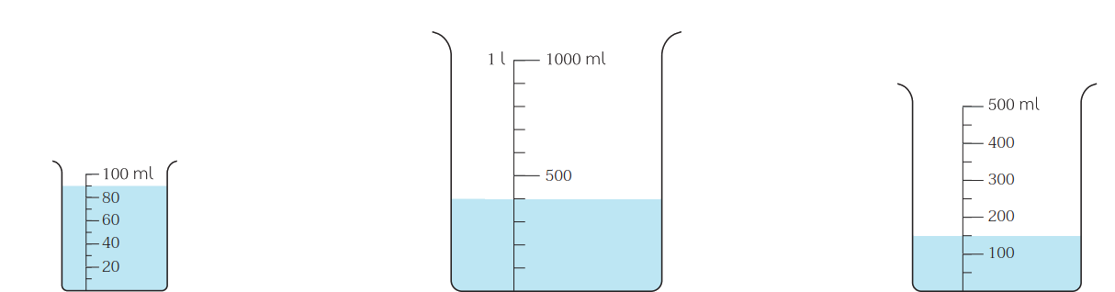
11.1
ตรวจสอบความเข้าใจ
ตอบคำถาม
11.2
1
บอกปริมาตรเป็นมิลลิลิตร
11.3
11.4
1)
2)
3)
11.5
11.6
11.7
11.8
90 มิลลิลิตร
400 มิลลิลิตร
150 มิลลิลิตร
11.9
11.10

Slide 13
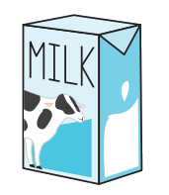
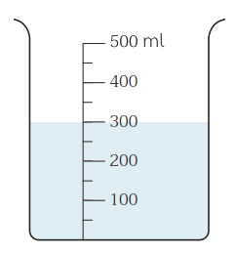
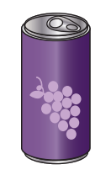
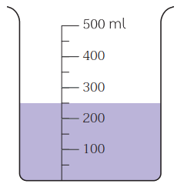
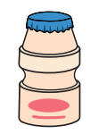
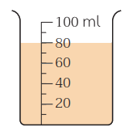
11.1
ตรวจสอบความเข้าใจ
ตอบคำถาม
11.2
2
บอกความจุของภาชนะเป็นมิลลิลิตร
11.3
1)
นมเต็มกล่องตวงได้
11.4
กล่องนี้มีความจุ 300 มิลลิลิตร
11.5
2)
11.6
น้ำผลไม้เต็มกระป๋องตวงได้
กระป๋องนี้มีความจุ 250 มิลลิลิตร
11.7
11.8
3)
นมเปรี้ยวเต็มขวดตวงได้
11.9
ขวดนี้มีความจุ 80 มิลลิลิตร
11.10

Slide 14
11.1
11.2
11.3
สิ่งที่ได้เรียนรู้
11.4
การบอกปริมาตรของของเหลวและความจุของภาชนะอาจบอกเป็นมิลลิลิตร
11.5
11.6
11.7
11.8
11.9
11.10

Slide 15
11.1
11.2
11.2
11.3
11.4
11.5
11.6
การวัดปริมาตรและความจุเป็นลิตรและมิลลิลิตร
11.7
11.8
11.9
11.10

Slide 16
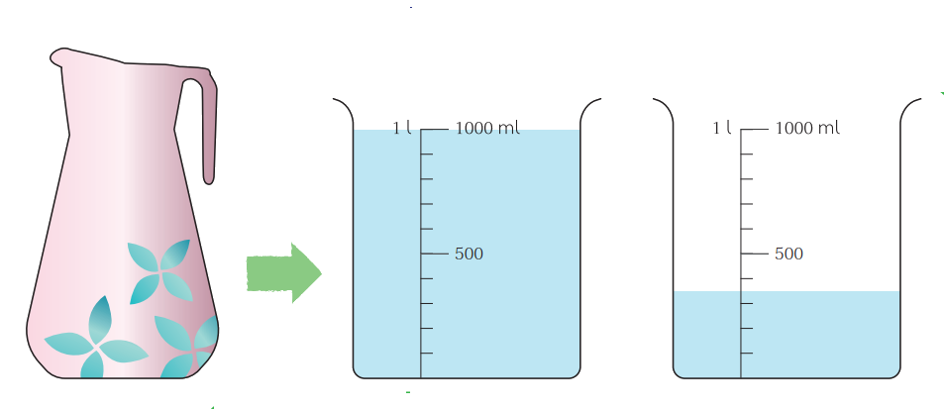
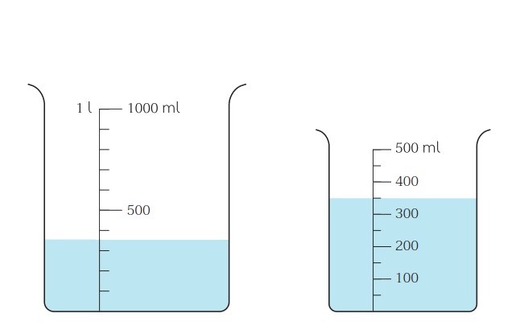
11.1
น้ำเต็มเหยือกตวงได้ดังรูป
11.2
น้ำในเหยือกมีปริมาตรเท่าไร
และเหยือกนี้มีความจุเท่าไร
11.3
น้ำมีปริมาตรมากกว่า 1 ลิตร แต่
น้อยกว่า 2 ลิตร
11.4
11.5
มากกว่า 1 ลิตรอยู่เท่าไร บอกปริมาตรได้อย่างไร
11.6
11.7
น้ำเต็มเหยือกมีปริมาตร 1 ลิตร กับ 350 มิลลิลิตร หรือ 1 ลิตร 350 มิลลิลิตร
ดังนั้น เหยือกมีความจุ 1 ลิตร 350 มิลลิลิตร
11.8
11.9
11.10

Slide 17
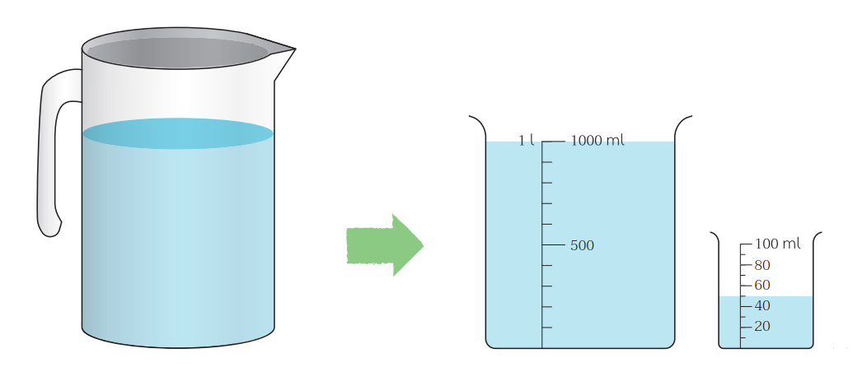
11.1
บอกปริมาตรเป็นลิตรและมิลลิลิตร
11.2
11.3
ตวงน้ำในเหยือกได้เท่าไร
น้ำในเหยือกมีปริมาตรเท่าไร
11.4
11.5
1 ลิตร 50 มิลลิลิตร
11.6
11.7
11.8
11.9
11.10

Slide 18
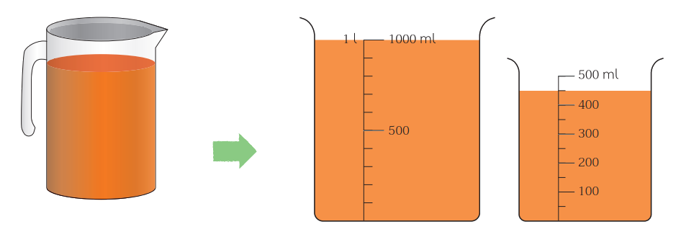
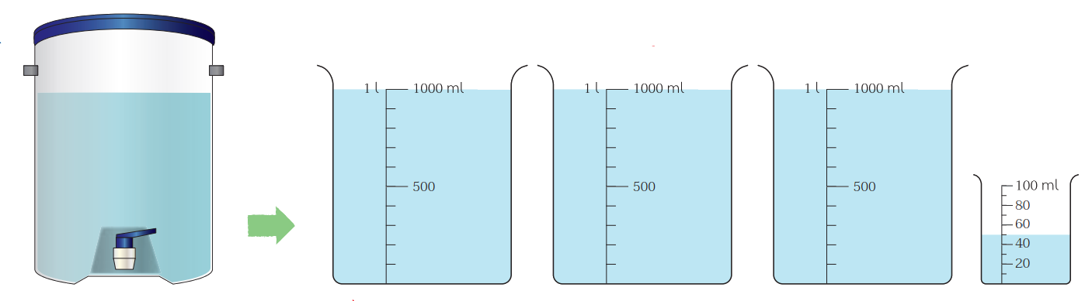
11.1
บอกปริมาตรเป็นลิตรและมิลลิลิตร
11.2
1)
11.3
ตวงน้ำส้มได้
11.4
1 ลิตร 450 มิลลิตร
11.5
11.6
2)
11.7
11.8
ตวงน้ำได้
11.9
11.10
3 ลิตร 50 มิลลิตร

Slide 19
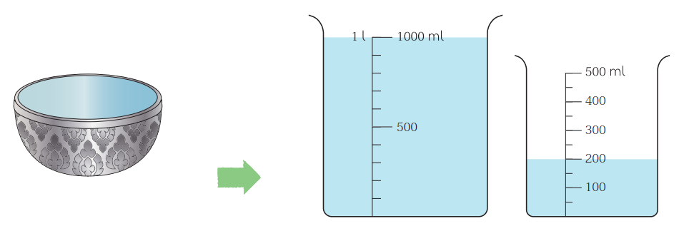
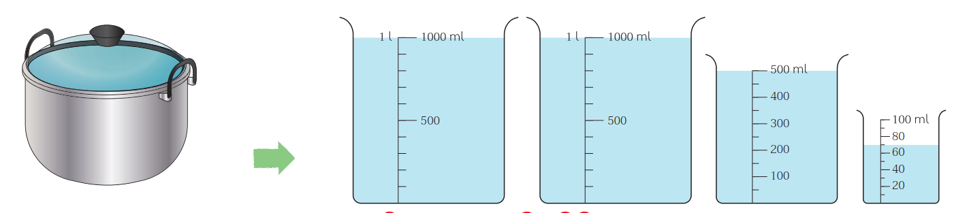
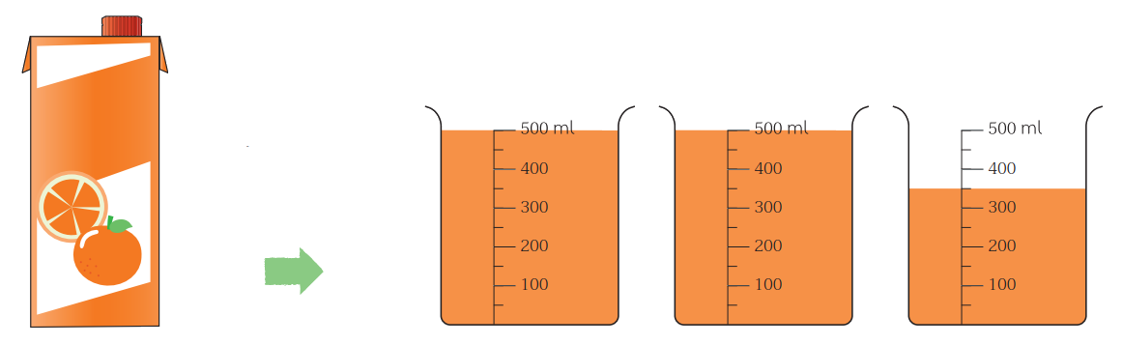
11.1
บอกความจุของภาชนะเป็นลิตรและมิลลิลิตร
11.2
1)
น้ำเต็มขัน
ตวงได้
11.3
1 ลิตร 200 มิลลิตร
11.4
11.5
2)
น้ำเต็มหม้อ
ตวงได้
2 ลิตร 570 มิลลิตร
11.6
11.7
11.8
3)
น้ำส้มเต็ม
กล่องตวงได้
11.9
1 ลิตร 350 มิลลิตร
11.10

Slide 20
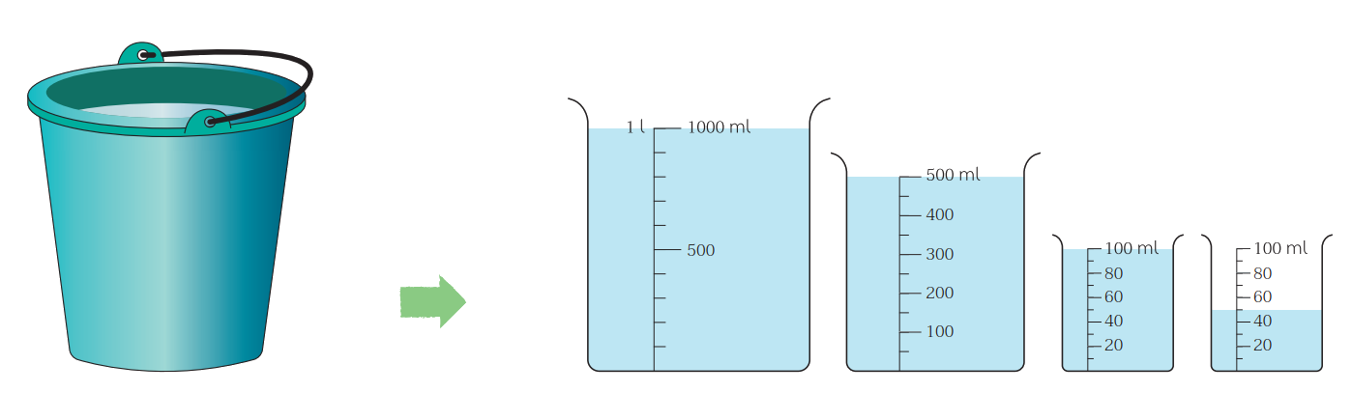
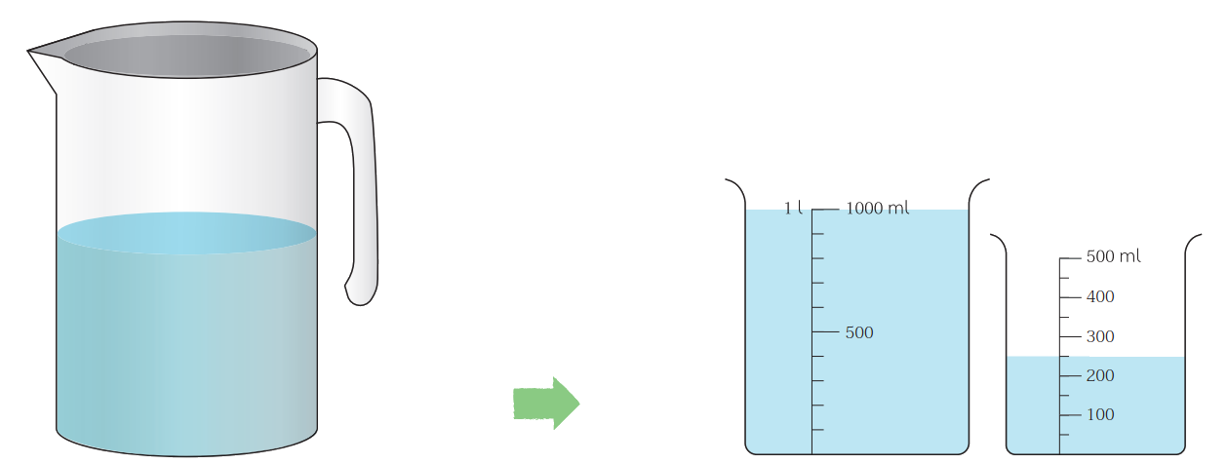
11.1
ตรวจสอบความเข้าใจ
ตอบคำถาม
11.2
1
น้ำในถังมีปริมาตรเท่าไร
11.3
1 ลิตร 650 มิลลิลิตร
11.4
น้ำในถังตวงได้
11.5
11.6
2
เหยือกใบนี้มีน้ำครึ่งเหยือกตวงน้ำได้ปริมาตรดังรูป เหยือกใบนี้มีความจุเท่าไร
11.7
11.8
2 ลิตร 500 มิลลิลิตร
11.9
น้ำครึ่งเหยือก
ตวงได้
11.10

Slide 21
11.1
11.2
11.3
สิ่งที่ได้เรียนรู้
11.4
การบอกปริมาตรของของเหลวและความจุของภาชนะอาจบอกเป็นลิตรและมิลลิลิตร
11.5
11.6
11.7
11.8
11.9
11.10

Slide 22
11.1
11.2
11.3
11.3
11.4
11.5
11.6
การเลือกเครื่องตวง
ที่เหมาะสม
11.7
11.8
11.9
11.10

Slide 23
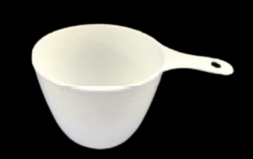
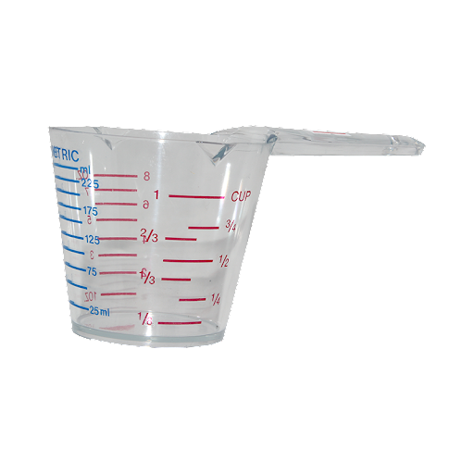
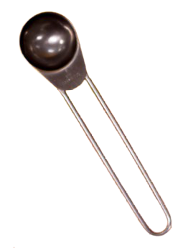
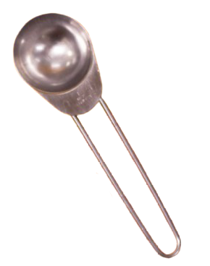
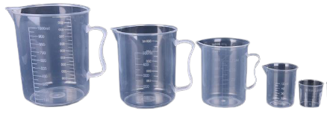
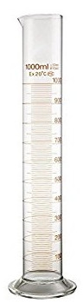
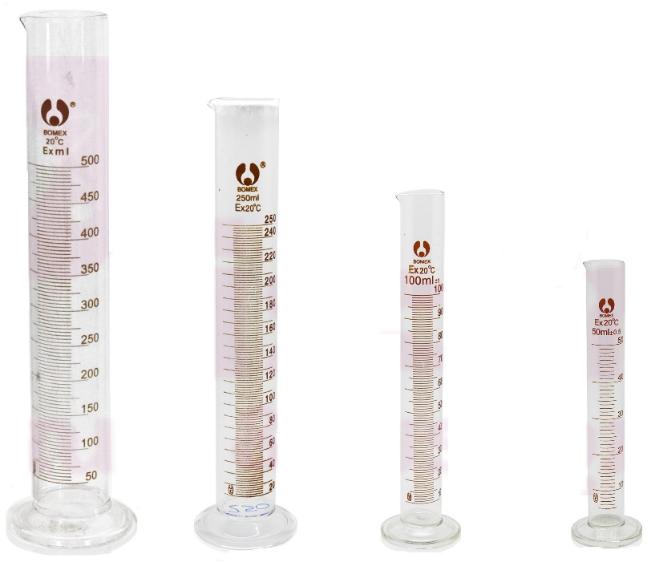
11.1
เครื่องมือวัดปริมาตร
11.2
11.3
ถ้วยตวงของแห้ง
ขนาด 1 ถ้วยตวง
ช้อนตวง
ขนาด 1 ช้อนโต๊ะ
ช้อนตวง
ขนาด 1 ช้อนชา
11.4
ถ้วยตวงของเหลว
ขนาด 1 ถ้วยตวง
11.5
11.6
1,000ml
500ml
กระบอกตวงขนาด 100 250 500 และ 1,000 มิลลิลิตร
11.7
250ml
100ml
11.8
20ml
11.9
ถ้วยตวงของเหลวขนาด 20 100 250
500 และ 1,000 มิลลิลิตร
11.10

Slide 24
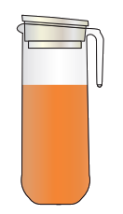
11.1
ถ้าต้องการรู้ว่าน้ำส้มในเหยือกมีปริมาตรเท่าไร ควรเลือกใช้เครื่องตวงชนิดใด
11.2
11.3
ใช้กระบอกตวง หรือถ้วยตวงของเหลว
น้ำส้มในเหยือกน่าจะมีปริมาตร 1 ลิตร ถ้วยตวงกับกระบอกตวงจึงเหมาะสำหรับใช้
หาปริมาตรของน้ำส้มในเหยือก
11.4
11.5
11.6
ใช้ช้อนตวงหาปริมาตรของน้ำส้มในเหยือกได้หรือไม่
11.7
11.8
ถ้าใช้ช้อนตวง ต้องตวงหลายครั้ง อาจทำให้ผลการตวงคลาดเคลื่อนจาก
ปริมาตรจริง การเลือกใช้ช้อนตวงจึงไม่เหมาะสม
11.9
11.10

Slide 25
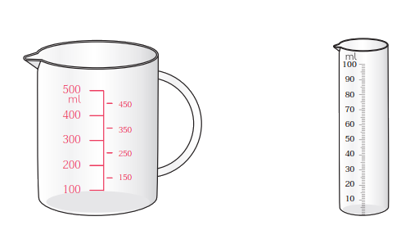
11.1
11.2
11.3
ถ้วยตวง
กระบอกตวง
11.4
11.5
11.6
ถ้าต้องการน้ำเชื่อม 72 มิลลิลิตร จะเลือกใช้ถ้วยตวงหรือกระบอกตวง เพราะเหตุใด
11.7
เลือกใช้กระบอกตวง เพราะมีขีดแสดงปริมาตร 72 มิลลิลิตร
และถ้วยตวงนี้ไม่สามารถวัดปริมาตรที่น้อยกว่า 100 มิลลิลิตร
11.8
11.9
11.10

Slide 26
11.1
11.2
11.3
ถ้วยตวง
กระบอกตวง
11.4
11.5
11.6
ถ้าต้องการนมสด 3 ลิตร จะเลือกใช้ถ้วยตวงหรือกระบอกตวง เพราะเหตุใด
11.7
เลือกใช้ถ้วยตวง เพราะใช้ถ้วยตวงนี้ตวง 6 ครั้ง จะได้ 3 ลิตร
แต่ถ้าใช้กระบอกตวงนี้ต้องตวง 30 ครั้ง จึงจะได้ 3 ลิตร ซึ่งไม่เหมาะสม
11.8
11.9
11.10

Slide 27
11.1
เลือกเครื่องตวงที่เหมาะสม
11.2
11.3
ถ้วยตวงของเหลวขนาด 100 มิลลิลิตร และขนาด 500 มิลลิลิตร
11.4
11.5
น้ำมะนาว 30 มิลลิลิตร
1
11.6
ถ้วยตวงของเหลวขนาด 100 มิลลิลิตร
11.7
2
น้ำดื่ม 1,600 มิลลิลิตร
11.8
ถ้วยตวงของเหลวขนาด 500 มิลลิลิตร
11.9
11.10

Slide 28
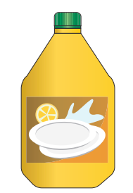
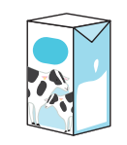
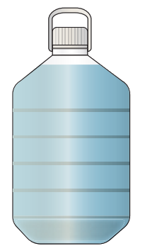

11.1
การวัดปริมาตรของสิ่งใด ควรใช้หน่วยปริมาตรให้เหมาะสม
11.2
11.3
นมกล่อง 250 มิลลิลิตร
11.4
11.5
11.6
น้ำยาล้างจาน
3 ลิตร 500 มิลลิลิตร
ยาหลอดตา 20 มิลลิลิตร
11.7
11.8
11.9
น้ำดื่ม 6 ลิตร
11.10

Slide 29
11.1
เลือกหน่วยปริมาตรที่เหมาะสม
11.2
ลิตร
มิลลิลิตร
น้ำส้ม 1 ขวด มีปริมาตร 350
มิลลิลิตร
11.3
น้ำเต็มเหยือก มีปริมาตร 800
มิลลิลิตร
11.4
1
11.5
โกโก้ร้อน 1 แก้ว มีปริมาตร 300
มิลลิลิตร
2
11.6
น้ำเต็มแท็งค์ มีปริมาตร 1,250
ลิตร
3
11.7
น้ำมันเต็มถัง มีปริมาตร 60
ลิตร
4
11.8
น้ำมันก๊าด 1 ปีบ มีปริมาตร 10
ลิตร
11.9
5
11.10
น้ำหวานเต็มขวด มีปริมาตร 750
มิลลิลิตร
6

Slide 30
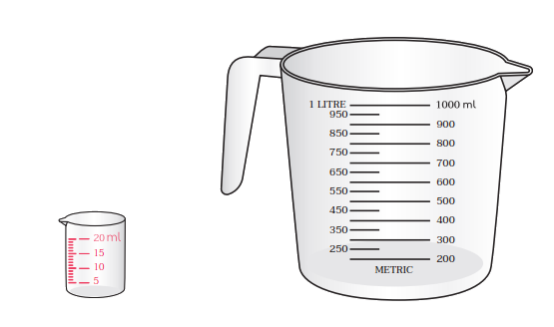
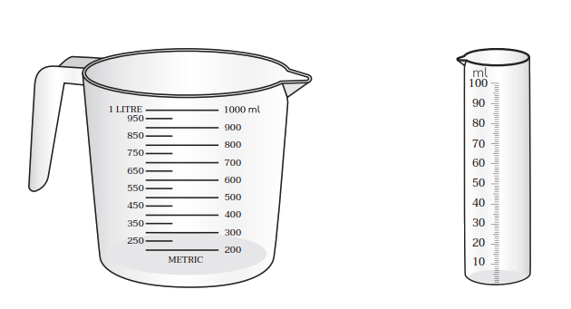
11.1
ตรวจสอบความเข้าใจ
ตอบคำถาม
11.2
1
เลือกเครื่องตวงที่เหมาะสม
11.3
1) ยาน้ำแก้ไอ 10 มิลลิลิตร
2) น้ำ 6 ลิตร
11.4
11.5
11.6
11.7
11.8
ถ้วยตวง
ขนาด 1 ลิตร
ถ้วยตวง
ขนาด 1 ลิตร
กระบอกตวง
ขนาด 100 มิลลิลิตร
ถ้วยตวง
ขนาด 20 มิลลิลิตร
11.9
ถ้วยตวงขนาด 20 มิลลิลิตร
ถ้วยตวงขนาด 1 ลิตร
11.10

Slide 31
11.1
ตรวจสอบความเข้าใจ
ตอบคำถาม
11.2
2
เลือกหน่วยปริมาตรที่เหมาะสม
11.3
11.4
มิลลิลิตร
ลิตร
11.5
11.6
น้ำส้ม 1 กล่อง มีปริมาตร 180
มิลลิลิตร
1
11.7
นมสด 1 ถัง มีปริมาตร 2
ลิตร
2
11.8
11.9
น้ำยาล้างแผล 1 ขวด มีปริมาตร 450
มิลลิลิตร
3
11.10

Slide 32
11.1
11.2
11.3
สิ่งที่ได้เรียนรู้
11.4
การวัดปริมาตรของสิ่งต่างๆ ควรเลือกใช้เครื่องตวงให้เหมาะสม และบอกปริมาตรโดยใช้หน่วยปริมาตรที่เหมาะสม
11.5
11.6
11.7
11.8
11.9
11.10

Slide 33
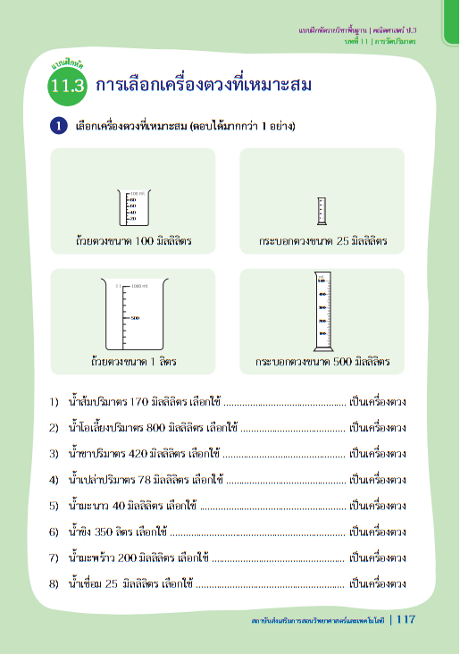
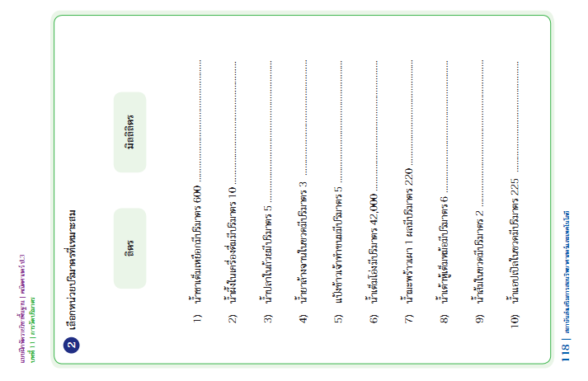
แบบฝึกหัด คณิตศาสตร์ เล่ม 2
11.1
11.2
11.3
11.4
11.5
11.6
11.7
11.8
11.9
11.10

Slide 34
11.1
11.2
11.4
11.3
11.4
11.5
11.6
การคาดคะเนปริมาตรและความจุเป็นลิตร (p.163)
11.7
11.8
11.9
11.10

Slide 35
11.1
กิจกรรม คาดคะเนความจุของภาชนะเป็นลิตร
11.2
11.3
อุปกรณ์
11.4
ถ้วยตวงขนาด 1 ลิตร
ภาชนะชนิดต่างๆ ที่มีความจุมากกว่า 1 ลิตร เช่น ขวดพลาสติก ถังน้ำ เหยือก กระบอกน้ำ
น้ำสี
แบบบันทึกกิจกรรม
11.5
11.6
11.7
11.8
11.9
11.10

Slide 36
11.1
วิธีจัดกิจกรรม
11.2
ครูแบ่งนักเรียนเป็นกลุ่ม กลุ่มละเท่าๆ กัน แจกภาชนะกลุ่มละ 1 ชิ้น
แต่ละกลุ่มดำเนินการ ดังนี้
1) ใช้ถ้วยตวงขนาด 1 ลิตร ตวงน้ำสี 1 ลิตรใส่ในภาชนะ
2) คาดคะเนความจุของภาชนะเป็นลิตรโดยเทียบกับน้ำสี 1 ลิตรที่อยู่ในภาชนะนั้น แล้วบันทึกผลการคาดคะเนในแบบบันทึกกิจกรรม
3) หาความจุของภาชนะนั้นโดยการตวงแล้วบันทึกผลการตวงในแบบบันทึกกิจกรรม
4) นำเสนอวิธีการคาดคะเน ผลการคาดคะเน และความจุของภาชนะที่วัดได้
11.3
11.4
11.5
11.6
11.7
11.8
ตัวอย่างแบบบันทึกกิจกรรม
11.9
ภาชนะ | ความจุที่คาดคะเน (ลิตร) | ความจุที่วัดได้
11.10

Slide 37
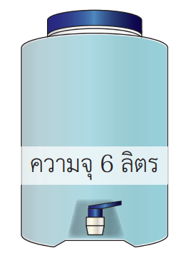
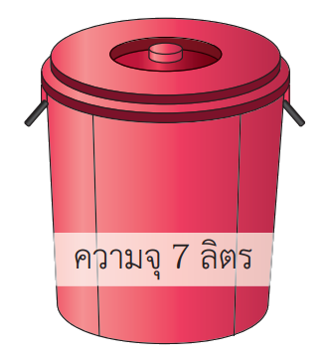

11.1
กิจกรรม คาดคะเนปริมาตรเป็นลิตร
11.2
11.3
อุปกรณ์
11.4
ถ้วยตวงหรือกระบอกตวงขนาด 1 ลิตร
ภาชนะชนิดต่างๆ ที่ระบุความจุ เช่น
น้ำสีปริมาตรเป็นลิตร
แบบบันทึกกิจกรรม
11.5
11.6
11.7
11.8
11.9
11.10

Slide 38
11.1
วิธีจัดกิจกรรม
11.2
ครูแบ่งนักเรียนเป็นกลุ่ม กลุ่มละเท่าๆ กัน และแจกภาชนะกลุ่มละ 1 ชิ้น
ครูเทน้ำสีใส่ภาชนะแล้วให้แต่ละกลุ่มคาดคะเนปริมาตรของน้ำสีที่อยู่ในภาชนะเป็นลิตร และบันทึกผลการคาดคะเนในแบบบันทึกกิจกรรม
แต่ละกลุ่มหาปริมาตรของน้ำสีที่อยู่ในภาชนะนั้นโดยการตวง แล้วบันทึกผลลงในแบบบันทึกกิจกรรม
แต่ละกลุ่มนำเสนอวิธีการคาดคะเน ผลการคาดคะเน และปริมาตรที่วัดได้
11.3
11.4
11.5
11.6
11.7
11.8
ตัวอย่างแบบบันทึกกิจกรรม
11.9
ภาชนะ | ปริมาตรที่คาดคะเน (ลิตร) | ปริมาตรที่วัดได้
11.10

Slide 39
11.1
กิจกรรม คาดคะเนปริมาตรของสิ่งต่างๆ ในชีวิตประจำวัน
11.2
11.3
อุปกรณ์
11.4
สิ่งของที่ทราบปริมาตร เช่น น้ำมันพืช น้ำยาล้างจาน น้ำในถัง
แบบบันทึกกิจกรรม
11.5
11.6
วิธีจัดกิจกรรม
11.7
ครูนำกระดาษปิดทับตัวเลขบอกปริมาตรสุทธิของอุปกรณ์ข้อ 1 เพื่อไม่ให้นักเรียนเห็น แล้วให้นักเรียนคาคดะเนปริมาตรเป็นลิตร และบันทึกผลการคาดคะเนในแบบบันทึกกิจกรรม
11.8
11.9
11.10

Slide 40

11.1
ครูเฉลยปริมาตรของสิ่งของที่นำมาให้นักเรียนคาดคะเน พร้อมทั้งแนะนำการอ่านปริมาตรสุทธิบนบรรจุภัณฑ์ดังกล่าว เช่น
11.2
11.3
11.4
น้ำยาล้างจาน ปริมาตรสุทธิ 3,200 มิลลิลิตร
หรือ 3 ลิตร 200 มิลลิลิตร
11.5
11.6
11.7
ตัวอย่างแบบบันทึกกิจกรรม
11.8
11.9
สิ่งของ | ปริมาตรที่คาดคะเน (ลิตร) | ปริมาตรบนบรรจุภัณฑ์
11.10

Slide 41

11.1
ตรวจสอบความเข้าใจ
ตอบคำถาม
11.2
ครูเตรียมน้ำสีใส่ถังที่มีขีดแสดงปริมาตร 1 ลิตร ให้นักเรียนแต่ละคนคาดคะเนปริมาตรของน้ำสีในถังเป็นลิตร และคาดคะเนความจุของถังเป็นลิตร แล้วบันทึกผลการคาดคะเนลงในสมุด จากนั้นครูและนักเรียนร่วมกันวัดปริมาตรของน้ำสีและความจุของถัง เพื่อตรวจสอบ
11.3
11.4
11.5
11.6
11.7
11.8
11.9
11.10

Slide 42
11.1
11.2
สิ่งที่ได้เรียนรู้
11.3
การคาดคะเนปริมาตรของสิ่งต่างๆ และความจุของภาชนะเป็นลิตร เป็นการบอกปริมาตรหรือความจุเป็นลิตรให้ใกล้เคียงกับปริมาตรหรือความจุจริง โดยไม่ใช้เครื่องตวง อาจเทียบกับปริมาตรหรือความจุ 1 ลิตร หรือเทียบกับปริมาตรหรือความจุของสิ่งต่างๆ ที่เราทราบแล้ว
11.4
11.5
11.6
11.7
11.8
11.9
11.10

Slide 43



Slide 44
20 ลิตร
7 ลิตร
3 ลิตร
1 ลิตร

Slide 45
11.1
11.2
11.5
11.3
11.4
11.5
11.6
ความสัมพันธ์ระหว่างหน่วยปริมาตร (p.167)
11.7
11.8
11.9
11.10

Slide 46
11.1
11.2
11.3
ปริมาตร 1 ลิตร เท่ากับปริมาตร 1,000 มิลลิลิตร
11.4
11.5
11.6
3 ลิตร 500 มิลลิลิตร เท่ากับกี่มิลลิลิตร
1 ลิตร เท่ากับ 1,000 มิลลิลิตร
3 ลิตร เท่ากับ 3,000 มิลลิลิตร
ดังนั้น 3 ลิตร 500 มิลลิลิตร เท่ากับ 3,500 มิลลิลิตร
11.7
11.8
11.9
11.10

Slide 47
11.1
11.2
ปริมาตร 1 ลิตร เท่ากับปริมาตร 1,000 มิลลิลิตร
11.3
11.4
11.5
11.6
6,100 มิลลิลิตร เท่ากับกี่ลิตร กี่มิลลิลิตร
1,000 มิลลิลิตร เท่ากับ 1 ลิตร
6,000 มิลลิลิตร เท่ากับ 6 ลิตร
6,100 มิลลิลิตร เท่ากับ 6 ลิตร กับ 100 มิลลิลิตร
ดังนั้น 6,100 มิลลิลิตร เท่ากับ 6 ลิตร 100 มิลลิลิตร
11.7
11.8
11.9
11.10

Slide 48
11.1
ตอบคำถาม
11.2
11.3
5 ลิตร 150 มิลลิลิตร เท่ากับกี่มิลลิลิตร
5,150 มิลลิลิตร
1
11.4
2
20 ลิตร 90 มิลลิลิตร เท่ากับกี่มิลลิลิตร
20,090 มิลลิลิตร
11.5
11.6
1,850 มิลลิลิตร เท่ากับกี่ลิตร กี่มิลลิลิตร
3
1 ลิตร 850 มิลลิลิตร
11.7
11.8
4
3,750 มิลลิลิตร เท่ากับกี่ลิตร กี่มิลลิลิตร
3 ลิตร 750 มิลลิลิตร
11.9
11.10

Slide 49



หนังสือเรียนเล่มนี้ กำหนดความสัมพันธ์ระหว่างหน่วยปริมาตรช้อนชา ช้อนโต๊ะ ถ้วยตวง กับมิลลิลิตร ดังนี้
ปริมาตร 1 ช้อนชา เท่ากับ ปริมาตร 5 มิลลิลิตร
ปริมาตร 1 ช้อนโต๊ะ เท่ากับ ปริมาตร 15 มิลลิลิตร
ปริมาตร 1 ถ้วยตวง เท่ากับ ปริมาตร 250 มิลลิลิตร

Slide 50
11.1
11.2
5 ช้อนโต๊ะ เท่ากับกี่มิลลิลิตร
11.3
11.4
11.5
11.6
5 ช้อนโต๊ะ เท่ากับกี่มิลลิลิตร
1 ช้อนโต๊ะ เท่ากับ 15 มิลลิลิตร
ดังนั้น 5 ช้อนโต๊ะ เท่ากับ 5 × 15 = 75 มิลลิลิตร
11.7
11.8
11.9
11.10

Slide 51
11.1
11.2
750 มิลลิลิตร เท่ากับกี่ถ้วยตวง
11.3
11.4
11.5
11.6
750 มิลลิลิตร เท่ากับกี่ถ้วยตวง
1 ถ้วยตวง เท่ากับ 250 มิลลิลิตร
2 ถ้วยตวง เท่ากับ 2 × 250 = 500 มิลลิลิตร
3 ถ้วยตวง เท่ากับ 3 × 250 = 750 มิลลิลิตร
ดังนั้น 750 มิลลิลิตร เท่ากับ 3 ถ้วยตวง
11.7
11.8
11.9
11.10

Slide 52
11.1
ตอบคำถาม
11.2
11.3
5 ช้อนชา เท่ากับกี่มิลลิลิตร
25 มิลลิลิตร
1
11.4
2
5 ถ้วยตวง เท่ากับกี่มิลลิลิตร
1,250 มิลลิลิตร
11.5
11.6
45 มิลลิลิตร เท่ากับกี่ช้อนโต๊ะ
3
3 ช้อนโต๊ะ
11.7
11.8
4
1,250 มิลลิลิตร เท่ากับกี่ถ้วยตวง
5 ถ้วยตวง
11.9
11.10

Slide 53
11.1
ตรวจสอบความเข้าใจ
ตอบคำถาม
11.2
11.3
5 ลิตร 125 มิลลิลิตร เท่ากับกี่มิลลิลิตร
5,125 มิลลิลิตร
1
11.4
2
2,370 มิลลิลิตร เท่ากับกี่ลิตร กี่มิลลิลิตร
2 ลิตร 370 มิลลิลิตร
11.5
11.6
90 มิลลิลิตร เท่ากับกี่ช้อนโต๊ะ
3
6 ช้อนโต๊ะ
11.7
11.8
4
7 ถ้วยตวง เท่ากับกี่มิลลิลิตร
1,750 มิลลิลิตร
11.9
11.10

Slide 54
11.1
สิ่งที่ได้เรียนรู้
11.2
11.3
การบอกปริมาตรของสิ่งต่างๆ อาจบอกเป็นลิตร มิลลิลิตร หรือลิตรและมิลลิลิตร โดยใช้ความสัมพันธ์ 1 ลิตร เท่ากับ 1,000 มิลลิลิตร
การบอกปริมาตรของสิ่งต่างๆ อาจบอกเป็นช้อนชา ช้อนโต๊ะ ถ้วยตวง หรือมิลลิลิตร โดยใช้ความสัมพันธ์
1 ช้อนชา เท่ากับ 5 มิลลิลิตร
1 ช้อนโต๊ะ เท่ากับ 15 มิลลิลิตร
1 ถ้วยตวง เท่ากับ 250 มิลลิลิตร
11.4
11.5
11.6
11.7
11.8
11.9
11.10

Slide 55


Slide 56


Slide 57


Slide 58
11.1
11.2
11.6
11.3
11.4
11.5
11.6
การเปรียบเทียบ
ปริมาตรและความจุ (p.171)
11.7
11.8
11.9
11.10

Slide 59
11.1
น้ำในถังสีแดงมีปริมาตร 10,500 มิลลิลิตร
น้ำในถังสีเขียวมีปริมาตร 15 ลิตร
11.2
11.3
น้ำในถังสีแดงมีปริมาตรมากกว่าหรือน้อยกว่าน้ำในถังสีเขียว
11.4
น้ำในถังสีแดง 10,500 มิลลิลิตร หรือ 10 ลิตร 500 มิลลิลิตร
น้ำในถังสีเขียว 15 ลิตร
ดังนั้น น้ำในถังสีแดงน้อยกว่าน้ำในถังสีเขียว
11.5
11.6
11.7
หรือ
น้ำในถังสีแดง 10,500 มิลลิลิตร
น้ำในถังสีเขียว 15 ลิตร หรือ 15,000 มิลลิลิตร
ดังนั้น น้ำในถังสีแดงน้อยกว่าน้ำในถังสีเขียว
11.8
11.9
11.10
การเปรียบเทียบปริมาตรที่มีหน่วยต่างกัน ต้องเปลี่ยนหน่วยให้เป็นหน่วยเดียวกันก่อนแล้วนำมาเปรียบเทียบกัน

Slide 60
11.1
ตอบคำถาม
11.2
11.3
1
สีทาบ้านสีฟ้ามีปริมาตร 7 ลิตร 300 มิลลิลิตร กับสีทาบ้านสีเขียวมีปริมาตร 6,900 มิลลิลิตร สีทาบ้านสีใดมีปริมาตรมากกว่า
11.4
11.5
สีฟ้า
11.6
11.7
2
น้ำในถังมีปริมาตร 25,000 มิลลิลิตร กับน้ำในโอ่งมีปริมาตร 60 ลิตร น้ำใน
ภาชนะใดมีปริมาตรน้อยกว่า
11.8
น้ำในถัง
11.9
11.10

Slide 61
11.1
11.2
ขันเงิน
ความจุ 5,000 มิลลิลิตร
ขันทอง
ความจุ 1 ลิตร 200 มิลลิลิตร
11.3
11.4
ขันอะลูมิเนียม
ความจุ 1 ลิตร 500 มิลลิลิตร
ขันพลาสติก
ความจุ 300 มิลลิลิตร
11.5
11.6
11.7
ขันเงินมีความจุมากกว่าหรือน้อยกว่าขันทอง
ขันเงิน มีความจุ 5,000 มิลลิลิตร
ขันทอง มีความจุ 1 ลิตร 200 มิลลิลิตร หรือ 1,200 มิลลิลิตร
ดังนั้น ขันเงินมีความจุมากกว่าขันทอง
11.8
11.9
11.10

Slide 62

11.1
ตอบคำถาม
11.2
ขันเงิน
ความจุ 5,000 มิลลิลิตร
ขันทอง
ความจุ 1 ลิตร 200 มิลลิลิตร
11.3
11.4
ขันอะลูมิเนียม
ความจุ 1 ลิตร 500 มิลลิลิตร
ขันพลาสติก
ความจุ 300 มิลลิลิตร
11.5
11.6
1
ขันพลาสติกมีความจุมากกว่าหรือน้อยกว่าขันทอง
น้อยกว่า
11.7
ขันอะลูมิเนียมมีความจุมากกว่าหรือน้อยกว่าขันเงิน
น้อยกว่า
2
11.8
ขันเงินมีความจุมากกว่าหรือน้อยกว่าขันพลาสติก
มากกว่า
3
11.9
4
ขันชนิดใดมีความจุมากที่สุดและขันชนิดใดมีความจุน้อยที่สุด
11.10
ขันเงินมีความจุมากที่สุด ขันพลาสติกมีความจุน้อยที่สุด

Slide 63
11.1
11.2
น้ำตาล 7 ช้อนชา
เกลือ 2 ช้อนโต๊ะ
11.3
น้ำตาลมีปริมาตรมากกว่าหรือน้อยกว่าเกลือ
11.4
1 ช้อนชา เท่ากับ 5 มิลลิลิตร
15 ช้อนโต๊ะ เท่ากับ 15 มิลลิลิตร
11.5
11.6
น้ำตาล 7 ช้อนชา หรือ 7 × 5 = 35 มิลลิลิตร
เกลือ 2 ช้อนโต๊ะ หรือ 2 × 15 = 30 มิลลิลิตร
ดังนั้น น้ำตาลมีปริมาตรมากกว่าเกลือ
11.7
11.8
11.9
การเปรียบเทียบปริมาตรที่มีหน่วยต่างกัน ต้องเปลี่ยนหน่วยให้เป็นหน่วยเดียวกันก่อนแล้วนำมาเปรียบเทียบกัน
11.10

Slide 64
11.1
ตอบคำถาม
11.2
11.3
1
น้ำตาล 1 ถ้วยตวง มีปริมาตรมากกว่าหรือน้อยกว่าเกลือ 15 ช้อนโต๊ะ
มากกว่า
11.4
2
แป้งมัน 4 ช้อนโต๊ะ มีปริมาตรมากกว่าหรือน้อยกว่าแป้งข้าวโพด 65 มิลลิลิตร
11.5
น้อยกว่า
11.6
3
น้ำมะนาว 10 ช้อนชา มีปริมาตรมากกว่าหรือน้อยกว่าน้ำผึ้ง 5 ช้อนโต๊ะ
11.7
น้อยกว่า
11.8
4
น้ำแดง 550 มิลลิลิตร มีปริมาตรมากกว่าหรือน้อยกว่าน้ำเขียว 2 ถ้วยตวง
11.9
มากกว่า
11.10

Slide 65
11.1
ตรวจสอบความเข้าใจ
ตอบคำถาม
11.2
ส่วนผสมของน้ำแดงโซดามะนาว
น้ำแดง 125 มิลลิลิตร
โซดา 1 ลิตร 500 มิลลิลิตร
น้ำมะนาว 6 ช้อนโต๊ะ
น้ำเปล่า 3 ถ้วยตวง
11.3
11.4
11.5
11.6
11.7
1
การทำน้ำแดงโซดามะนาวใช้โซดามากกว่าหรือน้อยกว่าน้ำแดง
มากกว่า
11.8
การทำน้ำแดงโซดามะนาวใช้น้ำมะนาวมากกว่าหรือน้อยกว่าน้ำเปล่า
น้อยกว่า
2
11.9
การทำน้ำแดงโซดามะนาวใช้โซดามากกว่าหรือน้อยกว่าน้ำเปล่า
มากกว่า
3
11.10

Slide 66
11.1
11.2
11.3
สิ่งที่ได้เรียนรู้
11.4
11.5
การเปรียบเทียบปริมาตรหรือความจุของสิ่งต่างๆ ที่มีหน่วยต่างกัน ต้องเปลี่ยนหน่วยให้เป็นหน่วยเดียวกันก่อน แล้วจึงนำมาเปรียบเทียบกัน
11.6
11.7
11.8
11.9
11.10

Slide 67
11.1
11.2
11.7
11.3
11.4
11.5
11.6
การบวกและการลบเกี่ยวกับปริมาตรและความจุ (p.175)
11.7
11.8
11.9
11.10

Slide 68
11.1
ตัวอย่าง
2 ลิตร 300 มิลลิลิตร บวก 1 ลิตร 700 มิลลิลิตร เท่ากับเท่าไร
11.2
11.3
2 ลิตร บวก 1 ลิตร ได้ 3 ลิตร
300 มิลลิลิตร บวก 700 มิลลิลิตร ได้ 1,000 มิลลิลิตร หรือ 1 ลิตร
ดังนั้น 2 ลิตร 300 มิลลิลิตร บวก 1 ลิตร 700 มิลลิลิตร เท่ากับ 4 ลิตร
11.4
11.5
11.6
ลิตร มิลลิลิตร
วิธีทำ
2 |  | 300
11.7
+
1 |  | 700
11.8
3 |  | 1000
11.9
หรือ
4 |  | 0
1,000 มิลลิลิตร เท่ากับ 1 ลิตร
11.10
ตอบ
๔ ลิตร

Slide 69
11.1
แสดงวิธีหาคำตอบ
11.2
4 ลิตร 900 มิลลิลิตร บวก 200 มิลลิลิตร เท่ากับเท่าไร
11.3
1
11.4
ลิตร มิลลิลิตร
11.5
วิธีทำ
4 |  | 900
+
11.6
 |  | 200
4 |  | 1100
11.7
หรือ
5 |  | 100
11.8
11.9
ตอบ
๕ ลิตร ๑๐๐ มิลลิลิตร
11.10

Slide 70
11.1
แสดงวิธีหาคำตอบ
11.2
5 ลิตร 800 มิลลิลิตร บวก 3 ลิตร 600 มิลลิลิตร เท่ากับเท่าไร
11.3
2
11.4
ลิตร มิลลิลิตร
11.5
วิธีทำ
5 |  | 800
+
11.6
3 |  | 600
8 |  | 1400
11.7
หรือ
9 |  | 400
11.8
11.9
ตอบ
๙ ลิตร ๔๐๐ มิลลิลิตร
11.10

Slide 71
.
11.1
11.2
ตัวอย่าง
3 ลิตร 700 มิลลิลิตร ลบด้วย 2 ลิตร 800 มิลลิลิตร เท่ากับเท่าไร
11.3
11.4
1 ลิตร เท่ากับ 1,000 มิลลิลิตร
3 ลิตร 700 มิลลิลิตร เท่ากับ
2 ลิตร 1,700 มิลลิลิตร
ลิตร มิลลิลิตร
11.5
วิธีทำ
2
1700
3 |  | 700
11.6
-
2 |  | 800
11.7
0 |  | 900
11.8
ตอบ
๙๐๐ มิลลิลิตร
11.9
11.10

Slide 72
.
11.1
ตัวอย่าง
1,750 มิลลิลิตร ลบด้วย 1 ลิตร 500 มิลลิลิตร เท่ากับเท่าไร
11.2
11.3
1,000 มิลลิลิตร เท่ากับ 1 ลิตร
1,750 มิลลิลิตร เท่ากับ 1 ลิตร 750 มิลลิลิตร
11.4
11.5
11.6
ลิตร มิลลิลิตร
วิธีทำ
1 |  | 750
11.7
-
1 |  | 500
11.8
0 |  | 250
11.9
๒๕๐ มิลลิลิตร
11.10
ตอบ

Slide 73
11.1
แสดงวิธีหาคำตอบ
11.2
11.3
1
8 ลิตร 300 มิลลิลิตร ลบด้วย 5 ลิตร 700 มิลลิลิตร เท่ากับเท่าไร
11.4
ลิตร มิลลิลิตร
11.5
วิธีทำ
7
1300
8 |  | 300
11.6
-
5 |  | 700
11.7
2 |  | 600
11.8
ตอบ
๒ ลิตร ๖๐๐ มิลลิลิตร
11.9
11.10

Slide 74
11.1
แสดงวิธีหาคำตอบ
11.2
11.3
2
10 ลิตร ลบด้วย 5,590 มิลลิลิตร เท่ากับเท่าไร
11.4
ลิตร มิลลิลิตร
11.5
วิธีทำ
9
1000
10 |  | 0
11.6
-
5 |  | 590
11.7
4 |  | 410
11.8
ตอบ
๔ ลิตร ๔๑๐ มิลลิลิตร
11.9
11.10

Slide 75
11.1
11.2
ตัวอย่าง
8,590 มิลลิลิตร บวก 11 ลิตร 760 มิลลิลิตร เท่ากับเท่าไร
11.3
11.4
1,000 มล. เท่ากับ 1 ล.
8,590 มล. เท่ากับ 8 ล. 590 มล.
ลิตร มิลลิลิตร
11.5
วิธีทำ
8 |  | 590
+
11 |  | 760
11.6
19 |  | 1350
11.7
หรือ
20 |  | 350
11.8
1,000 มิลลิลิตร เท่ากับ 1 ลิตร
11.9
ตอบ
๒๐ ลิตร ๓๕๐ มิลลิลิตร
11.10

Slide 76
11.1
แสดงวิธีหาคำตอบ
11.2
1
12 ลิตร 740 มิลลิลิตร บวก 10 ลิตร 850 มิลลิลิตร เท่ากับเท่าไร
11.3
11.4
ลิตร มิลลิลิตร
11.5
วิธีทำ
12 |  | 740
+
11.6
10 |  | 850
22 |  | 1590
11.7
หรือ
23 |  | 590
11.8
ตอบ
๒๓ ลิตร ๕๙๐ มิลลิลิตร
11.9
11.10

Slide 77
11.1
แสดงวิธีหาคำตอบ
11.2
11.3
2
35 ลิตร ลบด้วย 25,800 มิลลิลิตร เท่ากับเท่าไร
11.4
ลิตร มิลลิลิตร
11.5
วิธีทำ
34
1000
35 |  | 0
11.6
-
25 |  | 800
11.7
9 |  | 200
11.8
ตอบ
๙ ลิตร ๒๐๐ มิลลิลิตร
11.9
11.10

Slide 78
11.1
แสดงวิธีหาคำตอบ
11.2
11.3
3
5 ลิตร 100 มิลลิลิตร ลบด้วย 4 ลิตร 600 มิลลิลิตร เท่ากับเท่าไร
11.4
ลิตร มิลลิลิตร
11.5
วิธีทำ
4
1100
5 |  | 100
11.6
-
4 |  | 600
11.7
0 |  | 500
11.8
ตอบ
๕๐๐ มิลลิลิตร
11.9
11.10

Slide 79
11.1
แสดงวิธีหาคำตอบ
11.2
4
27,700 มิลลิลิตร บวก 25 ลิตร เท่ากับเท่าไร
11.3
11.4
ลิตร มิลลิลิตร
11.5
วิธีทำ
27 |  | 700
+
11.6
25
52 |  | 700
11.7
11.8
ตอบ
๕๒ ลิตร ๗๐๐ มิลลิลิตร
11.9
11.10

Slide 80
11.1
แสดงวิธีหาคำตอบ
11.2
11.3
5
20,000 มิลลิลิตร ลบด้วย 15 ลิตร เท่ากับเท่าไร
11.4
ลิตร มิลลิลิตร
11.5
วิธีทำ
20 |  | 0
11.6
-
15 |  | 0
11.7
5 |  | 0
11.8
ตอบ
๕ ลิตร
11.9
11.10

Slide 81
11.1
แสดงวิธีหาคำตอบ
11.2
6
3 ลิตร 450 มิลลิลิตร บวก 850 มิลลิลิตร เท่ากับเท่าไร
11.3
11.4
ลิตร มิลลิลิตร
11.5
วิธีทำ
3 |  | 450
+
11.6
 |  | 850
3 |  | 1300
11.7
หรือ
4 |  | 300
11.8
ตอบ
๔ ลิตร ๓๐๐ มิลลิลิตร
11.9
11.10

Slide 82
11.1
แสดงวิธีหาคำตอบ
11.2
11.3
7
90,000 มิลลิลิตร ลบด้วย 8 ลิตร 300 มิลลิลิตร เท่ากับเท่าไร
11.4
ลิตร มิลลิลิตร
11.5
วิธีทำ
89
1000
90 |  | 0
11.6
-
8 |  | 300
11.7
81 |  | 700
11.8
ตอบ
๘๑ ลิตร ๗๐๐ มิลลิลิตร
11.9
11.10

Slide 83
11.1
แสดงวิธีหาคำตอบ
11.2
8
15 ลิตร บวก 18,560 มิลลิลิตร เท่ากับเท่าไร
11.3
11.4
ลิตร มิลลิลิตร
11.5
วิธีทำ
15 |  | 0
+
11.6
18 |  | 560
33 |  | 560
11.7
11.8
ตอบ
๓๓ ลิตร ๕๖๐ มิลลิลิตร
11.9
11.10

Slide 84
11.1
ตรวจสอบความเข้าใจ
แสดงวิธีหาคำตอบ
11.2
11.3
34 ลิตร 780 มิลลิลิตร บวก 29 ลิตร 500 มิลลิลิตร เท่ากับเท่าไร
1
11.4
11.5
ลิตร มิลลิลิตร
วิธีทำ
34 |  | 780
11.6
+
29 |  | 500
11.7
63 |  | 1280
11.8
หรือ
64 |  | 280
11.9
ตอบ
๖๔ ลิตร ๒๘๐ มิลลิลิตร
11.10

Slide 85
11.1
ตรวจสอบความเข้าใจ
แสดงวิธีหาคำตอบ
11.2
11.3
62 กิโลเมตร 358 เมตร ลบด้วย 47 กิโลเมตร 852 เมตร เท่ากับเท่าไร
2
11.4
ลิตร มิลลิลิตร
11.5
วิธีทำ
46
1290
47 |  | 290
11.6
-
7 |  | 870
11.7
39 |  | 420
11.8
ตอบ
๓๙ ลิตร ๔๒๐ มิลลิลิตร
11.9
11.10

Slide 86
11.1
11.2
11.3
สิ่งที่ได้เรียนรู้
11.4
11.5
การหาผลบวกหรือผลลบเกี่ยวกับปริมาตรหรือความจุ ทำได้โดยนำปริมาตรหรือความจุที่เป็นหน่วยเดียวกันมาบวกหรือลบกัน
11.6
11.7
11.8
11.9
11.10

Slide 87


Slide 88


Slide 89
11.1
11.2
11.3
11.8
11.4
11.5
11.6
การคูณและการหารเกี่ยวกับปริมาตรหรือความจุ
11.7
11.8
11.9
11.10

Slide 90
11.1
11.2
ตัวอย่าง
6 ลิตร 500 มิลลิลิตร คูณ 5 เท่ากับเท่าไร
11.3
11.4
ลิตร มิลลิลิตร
วิธีทำ
6 |  | 500
11.5
×
 |  | 5
11.6
30 |  | 2500
11.7
หรือ
32 |  | 500
11.8
1,000 มิลลิลิตร เท่ากับ 1 ลิตร
ตอบ
๓๒ ลิตร ๕๐๐ มิลลิลิตร
11.9
11.10

Slide 91
11.1
11.2
ตัวอย่าง
10,900 มิลลิลิตร คูณ 8 เท่ากับกี่ลิตร กี่มิลลิลิตร
11.3
10,900 มิลลิลิตร เท่ากับ 10 ลิตร 900 มิลลิลิตร
11.4
11.5
ลิตร มิลลิลิตร
วิธีทำ
10 |  | 900
11.6
×
 |  | 8
11.7
80 |  | 7200
11.8
หรือ
87 |  | 200
1,000 มิลลิลิตร เท่ากับ 1 ลิตร
11.9
๘๗ ลิตร ๒๐๐ มิลลิลิตร
ตอบ
11.10

Slide 92
11.1
แสดงวิธีหาคำตอบ
11.2
11.3
6 คูณ 1 ลิตร 750 มิลลิลิตร เท่ากับเท่าไร
2
5,600 มิลลิลิตร คูณ 9 เท่ากับกี่ลิตร กี่มิลลิลิตร
1
11.4
11.5
ลิตร มิลลิลิตร
ลิตร มิลลิลิตร
วิธีทำ
1 |  | 750
วิธีทำ
5 |  | 600
11.6
×
×
 |  | 6
 |  | 9
11.7
6 |  | 4500
45 |  | 5400
11.8
หรือ
10 |  | 500
หรือ
50 |  | 400
11.9
ตอบ
๑๐ ลิตร ๕๐๐ มิลลิลิตร
ตอบ
๕๐ ลิตร ๔๐๐ มิลลิลิตร
11.10

Slide 93
11.1
11.2
ตัวอย่าง
4 ลิตร 200 มิลลิลิเตร หารด้วย 3 เท่ากับเท่าไร
11.3
11.4
วิธีทำ
1 ล. เท่ากับ 1,000 มล.
รวมกับ 200 มล. เป็น 1,200 มล.
ลิตร มิลลิลิตร
11.5
1200
3
4 |  | 200
11.6
4 หารด้วย 3
ได้ 1 เศษ 1
1 |  | 400
11.7
11.8
11.9
๑ ลิตร ๔๐๐ มิลลิลิตร
ตอบ
11.10

Slide 94
11.1
ตัวอย่าง
85,600 มิลลิลิตร หารด้วย 8 เท่ากับกี่ลิตร กี่มิลลิลิตร
11.2
11.3
85,600 มิลลิลิตร เท่ากับ 85 ลิตร 600 มิลลิลิตร
11.4
วิธีทำ
5 ล. เท่ากับ 5,000 มล.
รวมกับ 600 มล. เป็น 5,600 มล.
11.5
ลิตร มิลลิลิตร
5600
8
85 |  | 600
11.6
85 หารด้วย 8
ได้ 10 เศษ 5
10 |  | 700
11.7
11.8
11.9
๑๐ ลิตร ๗๐๐ มิลลิลิตร
ตอบ
11.10

Slide 95
11.1
แสดงวิธีหาคำตอบ
11.2
11.3
8 ลิตร หารด้วย 5 เท่ากับกี่ลิตร กี่มิลลิลิตร
26 ลิตร 400 มิลลิลิตร หารด้วย 4 เท่ากับเท่าไร
1
2
11.4
11.5
วิธีทำ
วิธีทำ
ลิตร มิลลิลิตร
ลิตร มิลลิลิตร
11.6
3000
2400
5
8 |  | 0
4
26 |  | 400
11.7
1 |  | 600
6 |  | 600
11.8
ตอบ
๑ ลิตร ๖๐๐ มิลลิลิตร
ตอบ
๖ ลิตร ๖๐๐ มิลลิลิตร
11.9
11.10

Slide 96
11.1
แสดงวิธีหาคำตอบ
11.2
11.3
3
40,800 มิลลิลิตร หารด้วย 3 เท่ากับกี่ลิตร กี่มิลลิลิตร
11.4
วิธีทำ
11.5
ลิตร มิลลิลิตร
1800
11.6
3
40 |  | 800
13 |  | 600
11.7
11.8
ตอบ
๑๓ ลิตร ๖๐๐ มิลลิลิตร
11.9
11.10

Slide 97
11.1
11.2
ตัวอย่าง
13 ลิตร 600 มิลลิลิตร หารด้วย 5 เท่ากับเท่าไร
11.3
11.4
วิธีทำ
11.5
ลิตร มิลลิลิตร
3600
5
13 |  | 600
11.6
2 |  | 720
11.7
11.8
๒ ลิตร ๗๒๐ มิลลิลิตร
ตอบ
11.9
11.10

Slide 98
11.1
แสดงวิธีหาคำตอบ
11.2
11.3
4 คูณ 3 ลิตร 400 มิลลิลิตร เท่ากับเท่าไร
2
2 ลิตร 640 มิลลิลิตร หารด้วย 6 เท่ากับเท่าไร
1
11.4
11.5
ลิตร มิลลิลิตร
วิธีทำ
ลิตร มิลลิลิตร
วิธีทำ
3 |  | 400
2640
11.6
×
6
2 |  | 640
 |  | 4
11.7
0 |  | 440
12 |  | 1600
11.8
หรือ
13 |  | 600
ตอบ
๔๔๐ มิลลิลิตร
11.9
ตอบ
๑๓ ลิตร ๖๐๐ มิลลิลิตร
11.10

Slide 99
11.1
แสดงวิธีหาคำตอบ
11.2
11.3
1,500 มิลลิลิตร คูณ 8 เท่ากับกี่ลิตร กี่มิลลิลิตร
4
7 ลิตร 470 มิลลิลิตร หารด้วย 9 เท่ากับเท่าไร
3
11.4
11.5
ลิตร มิลลิลิตร
วิธีทำ
ลิตร มิลลิลิตร
วิธีทำ
1 |  | 500
7470
11.6
×
9
7 |  | 470
 |  | 8
11.7
0 |  | 830
8 |  | 4000
11.8
หรือ
12
ตอบ
๘๓๐ มิลลิลิตร
11.9
ตอบ
๑๒ ลิตร
11.10

Slide 100
11.1
แสดงวิธีหาคำตอบ
11.2
11.3
5 คูณ 1 ลิตร 250 มิลลิลิตร เท่ากับเท่าไร
6
8,800 มิลลิลิตร หารด้วย 8 เท่ากับกี่ลิตร กี่มิลลิลิตร
5
11.4
11.5
ลิตร มิลลิลิตร
วิธีทำ
ลิตร มิลลิลิตร
วิธีทำ
1 |  | 250
11.6
×
8
8 |  | 800
 |  | 5
11.7
1 |  | 100
5 |  | 1250
11.8
หรือ
6 |  | 250
ตอบ
๑ ลิตร ๑๐๐ มิลลิลิตร
11.9
ตอบ
๖ ลิตร ๒๕๐ มิลลิลิตร
11.10

Slide 101
11.1
แสดงวิธีหาคำตอบ
11.2
11.3
7,500 มิลลิลิตร คูณ 6 เท่ากับกี่ลิตร กี่มิลลิลิตร
8
4 ลิตร 320 มิลลิลิตร หารด้วย 3 เท่ากับเท่าไร
7
11.4
11.5
ลิตร มิลลิลิตร
วิธีทำ
ลิตร มิลลิลิตร
วิธีทำ
7 |  | 500
1320
11.6
×
3
4 |  | 320
 |  | 6
11.7
1 |  | 440
42 |  | 3000
11.8
หรือ
45
ตอบ
๑ ลิตร ๔๔๐ มิลลิลิตร
11.9
ตอบ
๔๕ ลิตร
11.10

Slide 102
11.1
ตรวจสอบความเข้าใจ
แสดงวิธีหาคำตอบ
11.2
11.3
6 คูณ 20 ลิตร 500 มิลลิลิตร เท่ากับเท่าไร
18 ลิตร 360 มิลลิลิตร หารด้วย 9 เท่ากับเท่าไร
1
2
11.4
11.5
ลิตร มิลลิลิตร
วิธีทำ
ลิตร มิลลิลิตร
วิธีทำ
20 |  | 500
11.6
×
9
18 |  | 360
 |  | 6
11.7
2 |  | 40
120 |  | 3000
11.8
หรือ
123
ตอบ
๒ ลิตร ๔๐ มิลลิลิตร
11.9
ตอบ
๑๒๓ ลิตร
11.10

Slide 103
11.1
11.2
11.3
สิ่งที่ได้เรียนรู้
11.4
11.5
การหาผลคูณหรือผลหารเกี่ยวกับปริมาตร ทำได้โดยคูณหรือหารปริมาตรทีละหน่วยปริมาตร
11.6
11.7
11.8
11.9
11.10

Slide 104
11.1
11.2
11.3
11.9
11.4
11.5
11.6
โจทย์ปัญหาเกี่ยวกับปริมาตรและความจุ (1)
11.7
11.8
11.9
11.10

Slide 105
11.1
พ่อมีสีทาบ้านสีแดง 1 ลิตร 600 มิลลิลิตร สีเหลือง 900 มิลลิลิตร ผสมสีทั้งสองเข้าด้วยกันได้สีส้ม พ่อมีสีทาบ้านสีส้มปริมาตรเท่าไร
11.2
โจทย์ถาม
พ่อมีสีทาบ้านสีส้มปริมาตรเท่าไร
11.3
โจทย์บอก
พ่อมีสีทาบ้านสีแดง 1 ลิตร 600 มิลลิลิตร สีเหลือง 900 มิลลิลิตร
ผสมสีทั้งสองเข้าด้วยกันได้สีส้ม
11.4
11.5
นำปริมาตรของสีแดงและสีเหลืองมาบวกกัน
หาคำตอบได้อย่างไร
11.6
วิธีทำ
ลิตร มิลลิลิตร
11.7
สีทาบ้านสีแดง | 1 |  | 600
+
สีทาบ้านสีเหลือง |  |  | 900
1,000 มิลลิลิตร
เท่ากับ 1 ลิตร
11.8
ผสมเป็นสีทาบ้านสีส้ม | 1 |  | 1500
11.9
หรือ | 2 |  | 500
11.10
ตอบ
พ่อมีสีทาบ้านสีส้มปริมาตร ๒ ลิตร ๕๐๐ มิลลิลิตร

Slide 106
11.1
แสดงวิธีหาคำตอบ
11.2
1
ครูมีน้ำส้มในเหยือก 2 ลิตร 300 มิลลิลิตร เติมน้ำส้มลงไปอีก 800 มิลลิลิตร น้ำส้มเต็มเหยือกพอดี เหยือกใบนี้มีความจุเท่าไร
11.3
11.4
วิธีทำ
ลิตร มิลลิลิตร
11.5
ครูมีน้ำส้มในเหยือก | 2 |  | 300
+
11.6
เติมน้ำส้มลงไปอีก |  |  | 800
11.7
เหยือกใบนี้มีความจุ | 2 |  | 1100
11.8
หรือ | 3 |  | 100
11.9
ตอบ
เหยือกใบนี้มีความจุ ๓ ลิตร ๑๐๐ มิลลิลิตร
11.10

Slide 107
11.1
แสดงวิธีหาคำตอบ
11.2
2
วันแรกแม่ค้าขายโอเลี้ยงได้ 3 ลิตร 325 มิลลิลิตร วันที่สองขายได้ 2 ลิตร 850 มิลลิลิตร รวมสองวันแม่ค้าขายโอเลี้ยงได้ปริมาตรเท่าไร
11.3
11.4
วิธีทำ
ลิตร มิลลิลิตร
11.5
วันแรกแม่ค้าขายโอเลี้ยงได้ | 3 |  | 325
+
11.6
วันที่สองขายได้ | 2 |  | 850
11.7
รวมสองวันขายได้ | 5 |  | 1175
11.8
หรือ | 6 |  | 175
11.9
ตอบ
รวมสองวันแม่ค้าขายโอเลี้ยงได้ปริมาตร ๖ ลิตร ๑๗๕ มิลลิลิตร
11.10

Slide 108

ในแต่ละวันผู้ใหญ่ควรดื่มน้ำ 2,100 มิลลิลิตร วันนี้ครูพลอยใสดื่มน้ำไปแล้ว 1 ลิตร 250 มิลลิลิตร ครูพลอยใสต้องดื่มน้ำเพิ่มอีกเท่าไรจึงจะได้ 2,100 มิลลิลิตร
11.1
11.2
โจทย์ถาม
ครูพลอยใสต้องดื่มน้ำเพิ่มอีกเท่าไรจึงจะได้ 2,100 มิลลิลิตร
11.3
ในแต่ละวันผู้ใหญ่ควรดื่มน้ำ 2,100 มิลลิลิตร วันนี้ครูพลอยใสดื่มน้ำไปแล้ว
1 ลิตร 250 มิลลิลิตร
โจทย์บอก
11.4
หาคำตอบได้อย่างไร
11.5
นำปริมาตรมาลบกัน
11.6
วิธีทำ
กิโลเมตร เมตร
11.7
1
1100
ในแต่ละวันผู้ใหญ่ควรดื่มน้ำ | 2 |  | 100
-
11.8
วันนี้ครูพลอยใสดื่มน้ำไปแล้ว | 1 |  | 250
จะต้องดื่มน้ำเพิ่มอีก | 0 |  | 850
11.9
ตอบ
ครูพลอยใสต้องดื่มน้ำเพิ่มอีก ๘๕๐ มิลลิลิตร
11.10

Slide 109
11.1
แสดงวิธีหาคำตอบ
11.2
1
เหยือกมีความจุ 2 ลิตร 500 มิลลิลิตร เทน้ำส้มปริมาตร 600 มิลลิลิตร ใส่ลงในเหยือก เหยือกใบนี้ยังใส่น้ำส้มได้อีกเท่าไร
11.3
11.4
วิธีทำ
ลิตร มิลลิลิตร
11.5
1
1500
เหยือกมีความจุ | 2 |  | 500
11.6
-
เทน้ำส้มปริมาตร |  |  | 600
11.7
เหยือกใบนี้ยังใส่น้ำส้มได้อีก | 1 |  | 900
11.8
ตอบ
เหยือกใบนี้ยังใส่น้ำส้มได้อีก ๑ ลิตร ๙๐๐ มิลลิลิตร
11.9
11.10

Slide 110
11.1
แสดงวิธีหาคำตอบ
11.2
2
น้ำ 50 ลิตร ใช้ทำขนมไปแล้ว 22 ลิตร 750 มิลลิลิตร เหลือน้ำเท่าไร
11.3
11.4
วิธีทำ
ลิตร มิลลิลิตร
11.5
49
1000
น้ำ | 50 |  | 0
11.6
-
ใช้ทำขนมไปแล้ว | 22 |  | 750
11.7
เหลือน้ำ | 27 |  | 250
11.8
ตอบ
เหลือน้ำ ๒๗ ลิตร ๒๕๐ มิลลิลิตร
11.9
11.10

Slide 111
11.1
11.2
ถังใบแรกมีน้ำมัน 125 ลิตร ถังใบที่สองมีน้ำมัน 89 ลิตร 240 มิลลิลิตร ถังใบแรกมีน้ำมันมากกว่าถังใบที่สองเท่าไร
11.3
11.4
ลิตร มิลลิลิตร
วิธีทำ
124
1000
11.5
ถังใบแรกมีน้ำมัน | 125 |  | 0
-
11.6
ถังใบที่สองมีน้ำมัน | 89 |  | 240
ถังใบแรกมีน้ำมันมากกว่าถังใบที่สอง | 35 |  | 760
11.7
11.8
ตอบ
ถังใบแรกมีน้ำมันมากกว่าถังใบที่สอง ๓๕ ลิตร ๗๖๐ มิลลิลิตร
11.9
11.10

Slide 112
11.1
แสดงวิธีหาคำตอบ
11.2
11.3
1
ลุงรีดนมวัวใส่ถังได้ 6 ลิตร 125 มิลลิลิตร เทนมวัวใส่ขวด 900 มิลลิลิตร เหลือนมวัวในถังเท่าไร
11.4
11.5
วิธีทำ
ลิตร มิลลิลิตร
5
1125
11.6
ลุงรีดนมวัวใส่ถุงได้ | 6 |  | 125
-
เทนมวัวใส่ขวด |  |  | 900
11.7
เหลือนมวัวใส่ถัง | 5 |  | 225
11.8
ตอบ
เหลือนมวัวในถัง ๕ ลิตร ๒๒๕ มิลลิลิตร
11.9
11.10

Slide 113
11.1
แสดงวิธีหาคำตอบ
11.2
2
ใบบัวดื่มน้ำส้มไป 800 มิลลิลิตร ยังเหลือน้ำส้มอีก 1 ลิตร 350 มิลลิลิตร เดิมใบบัวมีน้ำส้มเท่าไร
11.3
11.4
วิธีทำ
ลิตร มิลลิลิตร
11.5
ใบบัวดื่มน้ำส้มไป |  |  | 800
+
11.6
ยังเหลือน้ำส้มอีก | 1 |  | 350
11.7
เดิมใบบัวมีน้ำส้ม | 1 |  | 1150
11.8
หรือ | 2 |  | 150
11.9
ตอบ
เดิมใบบัวมีน้ำส้ม ๒ ลิตร ๑๕๐ มิลลิลิตร
11.10

Slide 114
11.1
แสดงวิธีหาคำตอบ
11.2
11.3
3
โอ่งใบหนึ่งมีความจุ 50 ลิตร เติมน้ำในโอ่ง 11 ลิตร 700 มิลลิลิตร ต้องเติมน้ำอีกเท่าไรน้ำจึงจะเต็มโอ่ง
11.4
11.5
วิธีทำ
ลิตร มิลลิลิตร
49
1000
11.6
โอ่งใบหนึ่งมีความจุ | 50 |  | 0
-
เติมน้ำลงในโอ่ง | 11 |  | 700
11.7
ต้องเติมน้ำอีก | 38 |  | 300
11.8
ตอบ
ต้องเติมน้ำอีก ๓๘ ลิตร ๓๐๐ มิลลิลิตร น้ำจึงจะเต็มโอ่ง
11.9
11.10

Slide 115
11.1
แสดงวิธีหาคำตอบ
11.2
4
ปีบใบหนึ่งมีน้ำมันพืช 9 ลิตร 150 มิลลิลิตร เติมน้ำมันพืชลงไปอีก 4 ลิตร 625 มิลลิลิตร ปีบใบนี้มีน้ำมันพืชเท่าไร
11.3
11.4
วิธีทำ
ลิตร มิลลิลิตร
11.5
ปีบใบหนึ่งมีน้ำมันพืช | 9 |  | 150
+
11.6
เติมน้ำมันพืชลงไปอีก | 4 |  | 625
11.7
ปีบใบนี้มีน้ำมันพืช | 13 |  | 775
11.8
11.9
ตอบ
ปีบใบนี้มีน้ำมันพืช ๑๓ ลิตร ๗๗๕ มิลลิลิตร
11.10

Slide 116
11.1
แสดงวิธีหาคำตอบ
11.2
5
รถดับเพลิงของเทศบาลมีน้ำ 2,350 ลิตร 900 มิลลิลิตร เติมน้ำเพิ่มอีก 6,987 ลิตร 700 มิลลิลิตร รถดับเพลิงของเทศบาลมีน้ำเท่าไร
11.3
11.4
วิธีทำ
ลิตร มิลลิลิตร
11.5
รถดับเพลิงมีน้ำ | 2350 |  | 900
+
11.6
เติมน้ำเพิ่มอีก | 6987 |  | 700
11.7
รถดับเพลิงมีน้ำ | 9337 |  | 1600
11.8
หรือ | 9338 |  | 600
11.9
ตอบ
รถดับเพลิงของเทศบาลมีน้ำ ๙,๓๓๗ ลิตร ๖๐๐ มิลลิลิตร
11.10

Slide 117

พ่อรีดนมวัวได้ 12 ลิตร 150 มิลลิลิตร พ่อรีดนมวัวได้มากกว่าขุน 1 ลิตร 870 มิลลิลิตร ขุนรีดนมวัวได้เท่าไร
11.1
11.2
โจทย์ถาม
ขุนรีดนมวัวได้เท่าไร
โจทย์บอก
พ่อรีดนมวัวได้ 12 ลิตร 150 มิลลิลิตร พ่อรีดนมวัวได้มากกว่าขุน
1 ลิตร 870 มิลลิลิตร
11.3
11.4
พ่อรีดนมวัวได้มากกว่า 1 ลิตร 870 มิลลิลิตร
แสดงว่า ขุนรีดนมวัวได้น้อยกว่าพ่อ 1 ลิตร 870 มิลลิลิตร
11.5
หาคำตอบได้อย่างไร
พ่อ
นำปริมาตรมาลบกัน
11.6
ขุน
11.7
วิธีทำ
ลิตร มิลลิลิตร
11
1150
พ่อรีดนมวัวได้ | 12 |  | 150
11.8
-
พ่อรีดนมวัวได้มากกว่าขุน | 1 |  | 870
11.9
ขุนรีดนมวัวได้ | 10 |  | 280
11.10
ตอบ
ขุนรีดนมวัวได้ ๑๐ ลิตร ๒๘๐ มิลลิลิตร

Slide 118
11.1
แสดงวิธีหาคำตอบ
11.2
1
ขวดใบแรกมีความจุมากกว่าขวดใบที่สองอยู่ 1 ลิตร 750 มิลลิลิตร ถ้าขวดไปที่สองมีความจุ 2 ลิตร 250 มิลลิลิตร ขวดใบแรกมีความจุเท่าไร
11.3
11.4
วิธีทำ
ลิตร มิลลิลิตร
11.5
ขวดใบที่สองมีความจุ | 2 |  | 250
+
11.6
ขวดใบแรกมีความจุมากกว่าขวดใบที่สอง | 1 |  | 750
11.7
ขวดใบแรกมีความจุ | 3 |  | 1000
11.8
หรือ | 4
11.9
ตอบ
ขวดใบแรกมีความจุ ๔ ลิตร
11.10

Slide 119
11.1
แสดงวิธีหาคำตอบ
11.2
11.3
2
วันศุกร์ขายน้ำมะพร้าวได้ 4 ลิตร 200 มิลลิลิตร วันศุกร์ขายน้ำมะนาวได้มากกว่าวันเสาร์ 550 มิลลิลิตร วันเสาร์ขายน้ำมะพร้าวได้เท่าไร
11.4
11.5
วิธีทำ
ลิตร มิลลิลิตร
3
1200
11.6
วันศุกร์ขายน้ำมะพร้าวได้ | 4 |  | 200
-
วันศุกร์ขายได้มากกว่าวันเสาร์ |  |  | 550
11.7
วันเสาร์ขายน้ำมะพร้าวได้ | 3 |  | 650
11.8
ตอบ
วันเสาร์ขายน้ำมะพร้าวได้ ๓ ลิตร ๖๕๐ มิลลิลิตร
11.9
11.10

Slide 120

แม่มีน้ำกะทิ 3 ลิตร 670 มิลลิลิตร แม่มีน้ำกะทิน้อยกว่าน้ำเชื่อม 850 มิลลิลิตร แม่มีน้ำเชื่อมเท่าไร
11.1
11.2
โจทย์ถาม
แม่มีน้ำเชื่อมเท่าไร
11.3
โจทย์บอก
แม่มีน้ำกะทิ 3 ลิตร 670 มิลลิลิตร แม่มีน้ำกะทิน้อยกว่าน้ำเชื่อม 850 มิลลิลิตร
มีน้ำกะทิน้อยกว่าน้ำเชื่อม 850 มล.
แสดงว่า มีน้ำเชื่อมมากกว่าน้ำกะทิ 850 มล.
11.4
หาคำตอบได้อย่างไร
11.5
น้ำกะทิ
นำปริมาตรมาบวกกัน
น้ำเชื่อม
11.6
วิธีทำ
ลิตร มิลลิลิตร
11.7
แม่มีน้ำกะทิ | 3 |  | 670
+
11.8
มีน้ำกะทิน้อยกว่าน้ำเชื่อม |  |  | 850
แม่มีน้ำเชื่อม | 3 |  | 1520
11.9
หรือ | 4 |  | 520
1,000 มิลลิลิตร
เท่ากับ 1 ลิตร
11.10
ตอบ
แม่มีน้ำเชื่อม ๔ ลิตร ๕๒๐ มิลลิลิตร

Slide 121
11.1
แสดงวิธีหาคำตอบ
11.2
1
สัปดาห์แรกพ่อเติมน้ำมันรถน้อยกว่าสัปดาห์ที่สอง 11 ลิตร 950 มิลลิลิตร สัปดาห์แรกเติม 18 ลิตร 300 มิลลิลิตร สัปดาห์ที่สองพ่อเติมน้ำมันรถเท่าไร
11.3
11.4
วิธีทำ
ลิตร มิลลิลิตร
11.5
สัปดาห์แรกพ่อเติมน้ำมันรถ | 18 |  | 300
11.6
+
สัปดาห์แรกเติมน้ำมันรถน้อยกว่าสัปดาห์ที่สอง | 11 |  | 950
11.7
สัปดาห์ที่สองพ่อเติมน้ำมันรถ | 29 |  | 1250
11.8
หรือ | 30 |  | 250
11.9
ตอบ
สัปดาห์ที่สองพ่อเติมน้ำมันรถ ๓๐ ลิตร ๒๕๐ มิลลิลิตร
11.10

Slide 122
11.1
แสดงวิธีหาคำตอบ
11.2
11.3
2
ชาวสวนทำน้ำตาลสดจากต้นมะพร้าวได้ 31 ลิตร 400 มิลลิลิตร ทำน้ำตาลสดจากต้นตาลได้น้อยกว่าน้ำตาลสดจากต้นมะพร้าว 5 ลิตร 525 มิลลิลิตร ชาวสวนทำน้ำตาลสดจากต้นตาลได้เท่าไร
11.4
11.5
ลิตร มิลลิลิตร
วิธีทำ
30
1400
11.6
ชาวสวนทำน้ำตาลสดจากต้นมะพร้าวได้ | 31 |  | 400
-
11.7
ชาวสวนทำน้ำตาลสดจากต้นตาลน้อยกว่าจากต้นมะพร้าว | 5 |  | 525
ชาวสวนทำน้ำตาลสดจากต้นตาลได้ | 25 |  | 875
11.8
ตอบ
ชาวสวนทำน้ำตาลสดจากต้นตาลได้ ๒๕ ลิตร ๘๗๕ มิลลิลิตร
11.9
11.10

Slide 123
11.1
ตรวจสอบความเข้าใจ
แสดงวิธีหาคำตอบ
11.2
11.3
ถังใบหนึ่งมีน้ำมัน 50 ลิตร 500 มิลลิลิตร ถังใบที่หนึ่งมีน้ำมันน้อยกว่าถังใบที่สอง 7 ลิตร 700 มิลลิลิตร ถังใบที่สองมีน้ำมันกี่ลิตร กี่มิลลิลิตร
11.4
วิธีทำ
ลิตร มิลลิลิตร
11.5
ถังใบที่หนึ่งมีน้ำมัน | 50 |  | 500
+
11.6
ถังใบที่หนึ่งมีน้ำมันน้อยกว่าถังใบที่สอง | 7 |  | 700
11.7
ถังใบที่สองมีน้ำมัน | 57 |  | 1200
11.8
หรือ | 58 |  | 200
11.9
ตอบ
ถังใบที่สองมีน้ำมัน ๕๘ ลิตร ๒๐๐ มิลลิลิตร
11.10

Slide 124
11.1
11.2
11.3
สิ่งที่ได้เรียนรู้
11.4
11.5
การแก้โจทย์ปัญหาทำได้โดยอ่านทำความเข้าใจปัญหา วางแผนแก้ปัญหา หาคำตอบ และตรวจสอบความสมเหตุสมผลของคำตอบ
11.6
11.7
11.8
11.9
11.10

Slide 125
11.1
11.2
11.3
11.10
11.4
11.5
11.6
โจทย์ปัญหาเกี่ยวกับปริมาตรและความจุ (2)
11.7
11.8
11.9
11.10

Slide 126
11.1
พ่อเทน้ำจากขวด 9 ขวด ขวดละ 2 ลิตร 150 มิลลิลิตร ใส่ลงในถัง น้ำเต็มถังพอดี ถังใบนี้มีความจุเท่าไร
11.2
11.3
โจทย์ถาม
ถังใบนี้มีความจุเท่าไร
11.4
โจทย์บอก
พ่อเทน้ำจากขวด 9 ขวด ขวดละ 2 ลิตร 150 มิลลิลิตร ใส่ลงในถัง น้ำเต็มถังพอดี
11.5
หาคำตอบได้อย่างไร
หาคำตอบด้วยการคูณ
วิธีทำ
ลิตร มิลลิลิตร
11.6
น้ำขวดละ | 2 |  | 150
×
11.7
เทน้ำ |  |  | 9
ขวด
1,000 มิลลิลิตร
เท่ากับ 1 ลิตร
11.8
ถังนี้มีความจุ | 18 |  | 1350
หรือ | 19 |  | 350
11.9
ตอบ
ถังใบนี้มีความจุ ๑๙ ลิตร ๓๕๐ มิลลิลิตร
11.10

Slide 127
11.1
แสดงวิธีหาคำตอบ
11.2
1
น้ำเกลือขวดละ 250 มิลลิลิตร จำนวน 7 ขวด มีน้ำเกลือทั้งหมดกี่ลิตร กี่มิลลิลิตร
11.3
11.4
วิธีทำ
น้ำเกลือขวดละ 250 มิลลิลิตร
จำนวน 7 ขวด
มีน้ำเกลือทั้งหมด 7 × 250 = 1,750 มิลลิลิตร
หรือ 1 ลิตร 750 มิลลิลิตร
ตอบ มีน้ำเกลือทั้งหมด ๑ ลิตร ๗๕๐ มิลลิลิตร
11.5
11.6
11.7
11.8
11.9
11.10

Slide 128
11.1
แสดงวิธีหาคำตอบ
11.2
2
หม้อ 6 ใบ แต่ละใบมีนมถั่วเหลือง 37 ลิตร 500 มิลลิลิตร มีนมถั่วเหลืองทั้งหมดเท่าไร
11.3
11.4
วิธีทำ
ลิตร มิลลิลิตร
11.5
หม้อแต่ละใบมีนมถั่วเหลือง | 37 |  | 500
×
11.6
หม้อ |  |  | 6
ใบ
11.7
มีนมถั่วเหลืองทั้งหมด | 222 |  | 3000
หรือ | 225
11.8
11.9
ตอบ
มีนมถั่วเหลืองทั้งหมด ๒๒๕ ลิตร
11.10

Slide 129
11.1
ครูมีน้ำยาล้างจาน 1 ลิตร 500 มิลลิลิตร แบ่งใส่ขวด ขวดละเท่าๆ กันได้ 6 ขวดพอดี ได้น้ำยาล้างจานขวดละเท่าไร
11.2
11.3
โจทย์ถาม
ได้น้ำยาล้างจานขวดละเท่าไร
11.4
โจทย์บอก
ครูมีน้ำยาล้างจาน 1 ลิตร 500 มิลลิลิตร แบ่งใส่ขวด ขวดละเท่าๆ กัน
ได้ 6 ขวดพอดี
11.5
หาคำตอบได้อย่างไร
หาคำตอบด้วยการหาร
11.6
วิธีทำ
ครูมีน้ำยาล้างจาน 1 ลิตร 500 มิลลิลิตร แบ่งใส่ขวด ขวดละเท่าๆ กัน 6 ขวด
11.7
ลิตร มิลลิลิตร
11.8
1500
6
1 |  | 500
11.9
ได้ขวดละ
0 |  | 250
11.10
ตอบ
ได้น้ำยาล้างจานขวดละ ๒๕๐ มิลลิลิตร

Slide 130
11.1
แสดงวิธีหาคำตอบ
11.2
1
น้ำปลา 8 ลิตร 800 มิลลิลิตร แบ่งใส่ขวดได้ 5 ขวด ขวดละเท่าๆ กัน ขวดแต่ละใบมีน้ำปลาเท่าไร
11.3
11.4
วิธีทำ
น้ำปลา 8 ลิตร 800 มิลลิลิตร
แบ่งใส่ขวด ขวดละเท่าๆ กัน 5 ขวด
11.5
11.6
ลิตร มิลลิลิตร
11.7
3800
5
8 |  | 800
11.8
ขวดแต่ละใบมีน้ำปลา
1 |  | 760
11.9
ตอบ
ขวดแต่ละใบมีน้ำปลา ๑ ลิตร ๗๖๐ มิลลิลิตร
11.10

Slide 131
11.1
แสดงวิธีหาคำตอบ
11.2
2
ครูทำน้ำเต้าหู้ 4 ลิตร 200 มิลลิลิตร แบ่งใส่ขวด 7 ขวด ขวดละเท่าๆ กัน จะได้น้ำเต้าหู้ขวดละเท่าไร
11.3
11.4
วิธีทำ
ครูทำน้ำเต้าหู้ 4 ลิตร 200 มิลลิลิตร
แบ่งใส่ขวด ขวดละเท่าๆ กัน 7 ขวด
11.5
11.6
ลิตร มิลลิลิตร
11.7
4200
7
4 |  | 200
11.8
จะได้น้ำเต้าหู้ขวดละ
0 |  | 600
11.9
ตอบ
จะได้น้ำเต้าหู้ขวดละ ๖๐๐ มิลลิลิตร
11.10

Slide 132
11.1
11.2
น้ำกลั่นมีปริมาตรขวดละ 1 ลิตร 500 มิลลิลิตร น้ำกลั่น 7 ขวด มีปริมาตรเท่าไร
11.3
11.4
วิธีทำ
ลิตร มิลลิลิตร
11.5
น้ำกลั่นมีปริมาตรขวดละ | 1 |  | 500
×
11.6
น้ำกลั่น |  |  | 7
ขวด
1,000 มิลลิลิตร
เท่ากับ 1 ลิตร
11.7
มีปริมาตร | 7 |  | 3500
หรือ | 10 |  | 500
11.8
ตอบ
มีปริมาตร ๑๐ ลิตร ๕๐๐ มิลลิลิตร
11.9
11.10

Slide 133
11.1
แสดงวิธีหาคำตอบ
11.2
1
รถบรรทุกน้ำมัน 5 คัน บรรทุกน้ำมันคันละ 9,500 ลิตร 500 มิลลิลิตร น้ำมันทั้งหมดมีปริมาตรเท่าไร
11.3
11.4
วิธีทำ
ลิตร มิลลิลิตร
11.5
รถบรรทุกน้ำมันคันละ | 9500 |  | 500
×
11.6
จำนวน |  |  | 5
คัน
11.7
น้ำมันทั้งหมดมีปริมาตร | 47500 |  | 2500
หรือ | 47502 |  | 500
11.8
ตอบ
น้ำมันทั้งหมดมีปริมาตร ๔๗,๕๐๒ ลิตร ๕๐๐ มิลลิลิตร
11.9
11.10

Slide 134
11.1
แสดงวิธีหาคำตอบ
11.2
2
ครูทำนมเย็น 3 ลิตร 150 มิลลิลิตร แบ่งให้เด็ก 9 คน คนละเท่าๆ กัน เด็กจะได้นมเย็นคนละเท่าไร
11.3
11.4
วิธีทำ
ครูทำนมเย็น 3 ลิตร 150 มิลลิลิตร
แบ่งให้เด็กคนละเท่าๆ กัน 9 คน
11.5
11.6
ลิตร มิลลิลิตร
11.7
3150
9
3 |  | 150
11.8
เด็กจะได้นมเย็นคนละ
0 |  | 350
11.9
ตอบ
เด็กจะได้นมเย็นคนละ ๓๕๐ มิลลิลิตร
11.10

Slide 135
11.1
แสดงวิธีหาคำตอบ
11.2
3
เทน้ำขวดละ 1 ลิตร 500 มิลลิลิตร จำนวน 6 ขวด ใส่กะละมัง น้ำเต็มกะละมังพอดี กะละมังใบนี้มีความจุเท่าไร
11.3
11.4
วิธีทำ
ลิตร มิลลิลิตร
11.5
เทน้ำขวดละ | 1 |  | 500
×
11.6
จำนวน |  |  | 6
ขวด
11.7
กะละมังใบนี้มีความจุ | 6 |  | 3000
หรือ | 9
11.8
ตอบ
กะละมังใบนี้มีความจุ ๙ ลิตร
11.9
11.10

Slide 136
11.1
แสดงวิธีหาคำตอบ
11.2
4
น้ำเกลือขวดละ 250 มิลลิลิตร จำนวน 7 ขวด มีน้ำเกลือทั้งหมดกี่ลิตร กี่มิลลิลิตร
11.3
11.4
วิธีทำ
นมสดแต่ละกล่องมีปริมาตร 225 ลิตร
เทนมสดแต่ละกล่องลงในเหยือก 7 กล่อง
แม่มีนมสดในเหยือก 7 × 225 = 1,575 มิลลิลิตร
หรือ 1 ลิตร 575 มิลลิลิตร
ตอบ แม่มีนมสดในเหยือก ๑ ลิตร ๕๗๕ มิลลิลิตร
11.5
11.6
11.7
11.8
11.9
11.10

Slide 137
11.1
แสดงวิธีหาคำตอบ
11.2
5
ถังใบหนึ่งมีความจุ 12 ลิตร มีน้ำหมักชีวภาพเต็มถัง แบ่งใส่ขวดที่มีความจุเท่ากันได้เต็มขวด 8 ขวด น้ำหมักชีวภาพหมดพอดี ขวดแต่ละใบมีความจุเท่าไร
11.3
11.4
วิธีทำ
ถังใบหนึ่งมีความจุ 12 ลิตร
แบ่งใส่ขวดที่มีความจุเท่ากัน 8 ขวด
11.5
11.6
ลิตร มิลลิลิตร
11.7
4000
8
12 |  | 0
11.8
ขวดแต่ละใบมีความจุ
1 |  | 500
11.9
ตอบ
ขวดแต่ละใบมีความจุ ๑ ลิตร ๕๐๐ มิลลิลิตร
11.10

Slide 138
11.1
แสดงวิธีหาคำตอบ
11.2
6
มีน้ำอยู่ในถัง 6 ลิตร 300 มิลลิลิตร เทใส่ขวดที่มีความจุเท่ากันได้เต็มขวด 4 ขวด น้ำหมดพอดี ขวดแต่ละใบมีความจุเท่าไร
11.3
11.4
วิธีทำ
มีน้ำอยู่ในถัง 6 ลิตร 300 มิลลิลิตร
เทใส่ขวดที่มีความจุเท่ากัน 4 ขวด
11.5
11.6
ลิตร มิลลิลิตร
11.7
2300
4
6 |  | 300
11.8
ขวดแต่ละใบมีความจุ
1 |  | 575
11.9
ตอบ
ขวดแต่ละใบมีความจุ ๑ ลิตร ๕๗๕ มิลลิลิตร
11.10

Slide 139
11.1
ตรวจสอบความเข้าใจ
แสดงวิธีหาคำตอบ
11.2
11.3
น้ำขวดปริมาตรเท่ากัน 3 ขวด เทใส่ถังรวมกันได้น้ำ 7 ลิตร 500 มิลลิลิตร น้ำแต่ละขวดมีปริมาตรเท่าไร
11.4
วิธีทำ
เทน้ำใส่ถังรวมกันได้ 7 ลิตร 500 มิลลิลิตร
น้ำขวดปริมาตรเท่ากัน 3 ขวด
11.5
11.6
ลิตร มิลลิลิตร
11.7
1500
3
7 |  | 500
11.8
น้ำแต่ละขวดมีปริมาตร
2 |  | 500
11.9
ตอบ
น้ำแต่ละขวดมีปริมาตร ๒ ลิตร ๕๐๐ มิลลิลิตร
11.10

Slide 140
11.1
11.2
11.3
สิ่งที่ได้เรียนรู้
11.4
11.5
การแก้โจทย์ปัญหาทำได้โดยอ่านทำความเข้าใจปัญหา วางแผนแก้ปัญหา หาคำตอบ และตรวจสอบความสมเหตุสมผลของคำตอบ
11.6
11.7
11.8
11.9
11.10

